Slide 1
綠色經濟與產業發展
許志義
中興大學資訊管理學系
應用經濟學系合聘教授兼產業發展研究中心主任
106年3月20日

Slide 2
大綱
綠色經濟定義與發展趨勢………3
綠色經濟與綠能產業發展……..22
數位經濟與循環經濟…………..32
綠色經濟新興產業發展案例 …..45
結語……………………………………..76

Slide 3
一、綠色經濟定義與發展趨勢

Slide 4
Green Economic (1/2)
The green economy is defined as an economy that aims at reducing environmental risks and ecological scarcities, and that aims for sustainable development without degrading the environment. It is closely related with ecological economics, but has a more politically applied focus. The 2011 UNEP Green Economy Report argues "that to be green, an economy must not only be efficient, but also fair. Fairness implies recognising global and country level equity dimensions, particularly in assuring a just transition to an economy that is low-carbon, resource efficient, and socially inclusive."
資料來源：https://en.wikipedia.org/wiki/Green_economy

Slide 5
Green Economic (2/2)
A feature distinguishing it from prior economic regimes is the direct valuation of natural capital and ecological services as having economic value and a full cost accounting regime in which costs externalized onto society via ecosystems are reliably traced back to, and accounted for as liabilities of, the entity that does the harm or neglects an asset.
Green Sticker and ecolabel practices have emerged as consumer facing measurements of friendliness to the environment and sustainable development. Many industries are starting to adopt these standards as a viable way to promote their greening practices in a globalizing economy.
資料來源：https://en.wikipedia.org/wiki/Green_economy

Slide 6
綠色經濟
綠色經濟是以市場為導向、以傳統產業經濟為基礎、以經濟與環境的和諧為目的而發展的一種創新經濟形式，是產業經濟為適應人類環保與健康需要而產生並表現出來的一種發展狀態。
資料來源：http://wiki.mbalib.com/zh-tw/%E7%BB%BF%E8%89%B2%E7%BB%8F%E6%B5%8E

Slide 7
國民所得(GDP&GNP)
國民所得代表一個國家國民所得水準的高低。
常見的表現方法：
"國內"生產毛額 Gross Domestic Product
"國民"生產毛額Gross National Product
『 GDP以”地理”作為分界, GNP則以”國籍”區分』:
台灣的GDP, 指台灣本島內所有的經濟活動, 包含外商在台灣的經濟產出.
GNP則包括台灣“國民”的產出, 包括到海外工作或投資的產出, 並且需要扣除外商(非台灣籍)在台灣的經濟產出.

Slide 8
GDP的限制
Wu J.& Wu T.(2010).Green GDP. :
‘’GDP omits many of the important goods and services that we derive from nature because its scope is delimited completely by the market”
參考資料：Berkshire Encyclopedia of Sustainability ,Vol. II- The Business of Sustainability .Berkshire Publishing Great Barrington, pp. 248-250.

Slide 9
GDP的限制
“In GDP accounting, no distinction is made between activities that contribute to well-being and those that detract from it.”
Example:
海上石油探勘工作發生漏油意外，需要大量的人力及設備協助清理，龐大的善後清理及重建支出是GDP的加項。
參考資料：Berkshire Encyclopedia of Sustainability ,Vol. II- The Business of Sustainability .Berkshire Publishing Great Barrington, pp. 248-250.

Slide 10
GDP的限制
雖然GDP有許多限制，無法充分反應人類活動對環境的影響，但在可見的未來，GDP仍將是反應經發展情形的重要指標，但世界各地試圖”綠化”GDP的想法，顯示人們逐漸重視關懷生態。
各種相關指標(例如永續發展指標、聯合國開發計畫署(UNDP)『人類發展指標(HDI)』、耶魯大學及哥倫比亞大學『環境績效指標(EPI)』也有助於更全面地觀察人和環境永續發展的可能。
參考資料：Berkshire Encyclopedia of Sustainability ,Vol. II- The Business of Sustainability .
Berkshire Publishing Great Barrington, pp. 248-250.

Slide 11
綠色GDP與永續發展
金色GDP
(Golden GDP)
潛在GDP
(Potential GDP)
綠色GDP
(Green GDP)
國民福利缺口
(welfare gap)
資源整合運用
永續性缺口
(Sustainability gap)
GDP
實物資本
人力資本
自然資本
社會資本
文化資本
國家財富
＋
＋
＝
資料來源：新世紀國家建設計畫民國90年至民國93年暨民國100年展望，經建會(2004)。
註：根據聯合國『World Culture Report 2000』：金色GDP係衡量文化活動及人文價值對國民福利的效益。

Slide 12
綠色會計(Green Accounting)
亦稱”環境會計”(Environmental Accounting)。
同時紀錄”經濟面(或是財務面)和”環境面資訊”的會計或統計制度。
兩大系統：個體面及總體面
資料來源：周嫦娥(2009)，綠色會計(上)，中央大學松濤講座

Slide 13
國內外政府、學者對環境會計之定義
研究者 | 定義
美國會計學學會 1973 | 環境會計是企業組織行為對自然環境（空氣、水和土地）影響的衡量與報告。
日本環境廳 2000 | 環境會計是數量化評估企業環保活動的一種體系。
Nelson 2000 | 環境會計藉由辨識和報導企業組織內影響環境的經濟和財務事項來達成永續發展的目標。環境會計可增加事前準備，改善內部流程、加強投資流程、減少原料的消耗、使用及分析採用適當的環境管理系統，亦可以反應組織、環境互動的經濟和財務狀況；減少負面環境影響及投入。
聯合國永續發展處 2001 | 是為分析、使用和聯繫財務和非財務資訊，以結合公司之環境管理的目標和經濟政策，已達成永續發展的目標。公司成本費用、產品設計生產過程及投資決策，環境管理會計皆能提供即時且前瞻性之資訊。環境管理會計亦為決策及支援工具，這套資訊系統能夠使公司在管理環境生命週期和經濟資訊之同時獲得更好的資訊及環境保護策略。
Cameron Cooper 2002 | 環境會計將環境活動結果數量化並加以衡量，以有形財務向外界證明環境利益，並協助組織改善衡量原料、能源的環境決策，以節省成本、增加經濟效益。
日本環境廳 2005 | 環境會計是數量化評估企業環境保護活動的一種體系，目標為達成永續發展，與周圍環境保持良好關係，及推動同時具效果及效率之環保活動。
國際會計師聯盟（IFAC）2005 | 環境管理會計是透過發展並執行適當的環境相關會計系統來管理環境及經濟績效。包括公司資訊之報導及審計，環境管理會計一般來說包括生命週期會計、全部成本會計、效益處理及環境管理之策略性規劃。
資料來源：經濟部能源局http://www.moeaboe.gov.tw/InfoSys/ea/ISEaMain.aspx?PageId=ea_01 accessed 2011/07/12

Slide 14
Summary of Important terms and concepts
Terms | Definition
Environmental Accounting | The compilation of physical and monetary accounts of environmental assets and the costs of their depletion and degradation. Depending on the specific use of the term, National Resource Accounting( NRA) below may be included as a subset of EA.
Green Accounting | Systematic presentation of data on environmentally important stocks and flows(e.g. stocks of life-sustaining natural resources, flows of pollutants),accompanying conventional economic accounts(e.g. measures of gross domestic product)with the ultimate objective of providing a comprehensive measure of the environmental consequences of economic activity.
Nature Resource Accounting | A system of monitoring based on methodically organized accounts, representing the size of economically valuable and limited reserves of natural resources and using physical quantifiers such as tonnes or cubic metres.
Adjusted net savings (genuine savings) | A sustainably indicator building on the concepts of green national accounts. Adjusted net savings measure the true rate of savings in an economy after taking into account investments in human capital, depletion of natural resources and damage caused by pollution.
Green GDP | A measurement of national output that includes effects on the environment and natural resources
資料來源：International experiences with environmental and Economic accounting(2006),The World Bank-Italian Trust Fund Project

Slide 15
綠色會計
總體
綠色國民所得帳
環境會計
環保支出
資源利用支出
環境保護
企業環境管理會計
個體
資源利用
企業環境財務會計
環境資產與負債
環境衝擊與資源使用
資料來源：企業環境會計與綠色國民所得帳之關聯(2006)，周嫦娥，『環境永續與綠色會計實務』研討會。

Slide 16
綠色會計
總體面的綠色會計：
綠色國民所得帳(Green GDP)
是從國家的觀點紀錄經濟和環境的關係。
個體面的綠色會計：
企業環境會計(Corporate Environmental Accounting)，紀錄個別企業財務和環境的資訊。
資料來源：周嫦娥(2009)，綠色會計(上)，中央大學松濤講座

Slide 17
我國環境會計推動情形
年度 | 輔導對象
88 | 永光化學
89 | 聯華電子
90 | 正隆紙業、裕隆汽車
91 | 台灣通信、良澔科技、臺北榮總
92 | 南亞塑膠、力晶半導體、廣源造紙、中華映管、富積電子、台灣電力公司(第一期)
93 | 台灣電力公司(第二期)、統一超商、旺宏電子、、穎西工業尚志半導體、裕隆汽車中衛體系、三陽工業中衛體系、中國鋼鐵W5示範廠
94 | 台灣電力公司(第二期)、統一速達、杏一醫療、士林電機
95 | 台灣電力公司(第三期)、能源局-新竹瓦管處、中國石油油品行銷事業部、國光電力、工業局-長春人造樹脂、統一企業、大東樹脂化學、正隆造紙、台北縣環保局-正隆板橋廠、亞東醫院、雙溪鄉公所、裕益汽車、中正國小、新店焚化廠、台亞加油站、中福營造、捷運北區施工處新莊工務所、順益汽車 、桃園縣環保局-中福營造、裕隆汽車中衛-友聯、友永、裕器、裕盛、協欣
96 | 台灣電力公司(第三期)、能源局-樹林焚化廠、大豐能源科技、環保署-居易科技、宏遠興業
97 | 台電-通霄電廠審查資料補充專案、能源局-台塑石化、八里垃圾焚化廠、友達光電、奇美電子、環境會計制度擴充、推廣及結合物質流管理計畫
98 | 能源局-明宜太陽能科技公司、嘉義垃圾焚化廠、大台北瓦斯公司
資料來源：臺灣環境管理會計學會 http://www.eman-tw.net.tw/index.php/view/index/15

Slide 18
經濟體系與環境體系
中間投入
空氣汙染物
空氣汙染物
勞動
人造資本
自然資源
生產
產品
消費
固體廢棄物
廢汙水
固體廢棄物
廢汙水
資料來源：周嫦娥(2009)，綠色會計(上)，中央大學松濤講座
註：『中間投入』中的自然資源包括：土地、水資源、能源、森林等。
為簡化說明，暫不考慮投資與政府支出等。

Slide 19
環境與經濟密不可分
生產活動需使用自然資然作為中間投入，而生產和消費過程產生的汙染，最終也將回到環境中。
環境與經濟緊密相關，當經濟體系生產越多商品勞務，同時也消耗更多來自大自然的資源。
想真實反映人民的福利，追求經濟發展的同時也必須重視環境品質。
資料來源：周嫦娥(2009)，綠色會計(上)，中央大學松濤講座

Slide 20
綠色GDP
綠色GDP嘗試在聯合國認可的國民所得編製架構下(System of National Account , SNA)
整合經濟及環境體系資訊。
聯合國認定的綠色國民所得帳架構
“經濟與環境綜合帳”(System of Integrated
Environmental and Economic Accounting, SEEA)即按此理念發展。
資料來源：周嫦娥(2009)，綠色會計(上)，中央大學松濤講座

Slide 21


全球面臨氣候變遷
洪水來臨時(李奧納多)-氣候變遷下產生的 理解脫節
時間：氣候變遷風險具高度不確定性，並 且涉及未來世代，而非僅影響當代人類
空間：氣候變遷的成因與後果，是由全球 共同造成與承擔的
共同社會：個體不再僅是單一國家之國民， 而是全球公民
政治：氣候變遷挑戰民族國家的治理能力
資料來源：https://www.thenewslens.com/article/53035

Slide 22
二、綠色經濟與綠能產業發展
‹#›

Slide 23

迷思一：再生能源很貴
風力與太陽能發電成本已大幅降低。時至今日，對於越來越多的國家而言，再生能源已成為最具成本競爭力的發電技術：
花旗集團（Citigroup）：再生能源的時代已經開啟。在美國，再生能源的價格競爭力持續提高中，直逼煤炭、天然氣與核能。
匯豐（HSBC）：在印度，風力發電成本已經可與新建的化石燃料電廠競爭。預計2016-2018年，太陽能也將達到相同水平。
德意志銀行（Deutsche Bank）：目前全球至少19個市場中無補貼的太陽能價格是具有競爭力。
彭博(Bloomberg)：在澳洲，無補貼的再生能源價格已經比新建的天然氣與燃煤發電廠價格便宜。
資料來源http://www.thenewslens.com/article/17637

Slide 24
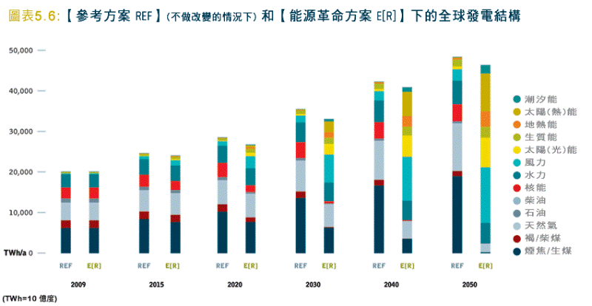
迷思二：再生能源很好，但規模還不夠
再生能源科技發展已相當成熟，在全球應用的結果更顯示再生能源是可靠發電來源。
資料來源http://www.thenewslens.com/article/17637

Slide 25
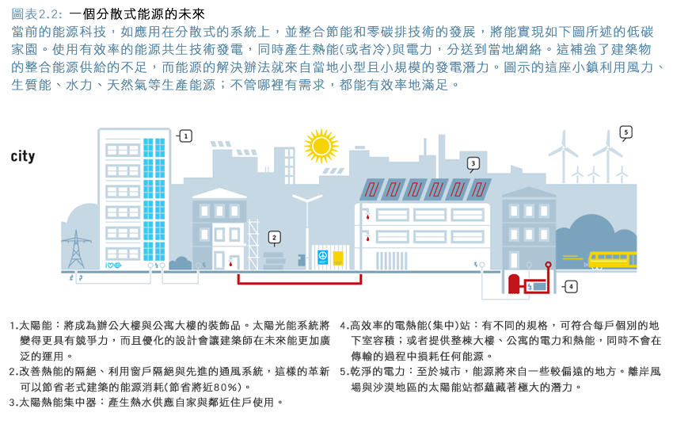
迷思三：再生能源無法持續24小時 不間斷地供應電力
發展
智慧電網!
資料來源http://www.thenewslens.com/article/17637

Slide 26
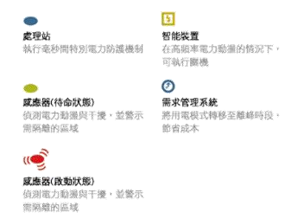
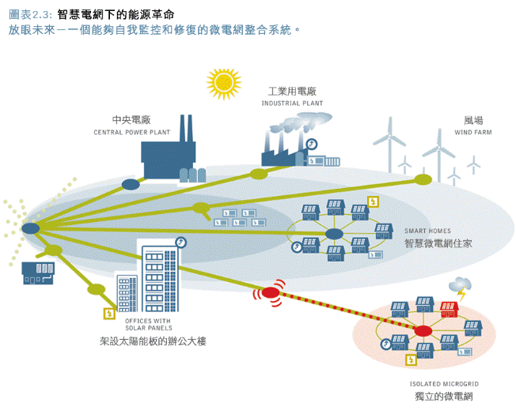
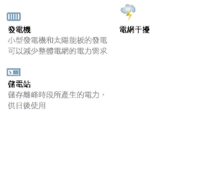
迷思四：電網無法應付再生能源
資料來源http://www.thenewslens.com/article/17637

Slide 27
迷思五：再生能源對環境不利
•鳥與蝙蝠：若做好針對候鳥與留鳥族群型態的環境評估，風場傷害鳥與蝙蝠的問題是可以避免的。同時，無葉片(Bladeless)風力發電逐漸發展成熟。
•噪音：噪音問題（特別是針對風場的噪音）也將藉由無葉片風力發電獲得緩解。反而是因人們認為風場破壞當地景色，但火力與核能電廠也會有同樣或更嚴重之影響。
•土地占用：再生能源所占用的的土地還是可以做為農地或牧場。國際上的經驗顯示家畜不受風力電廠的影響，甚至聚於風機底座處吃草。
資料來源http://www.thenewslens.com/article/17637

Slide 28





科技大廠紛紛進軍綠能產業
Microsoft
Facebook
Amazon
Apple
Salesforce
當前環保議題日趨重要，科技大廠均熱衷於投資風力及太陽能電廠，做為資料中心與倉儲的電力來源。

Slide 29
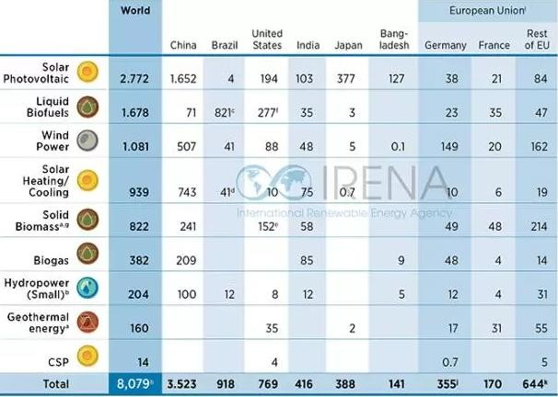
2016全球直接或間接從事再生能源產業人數估值
單位：(千人)
http://news.bjx.com.cn/html/20160526/736902.shtml

Slide 30
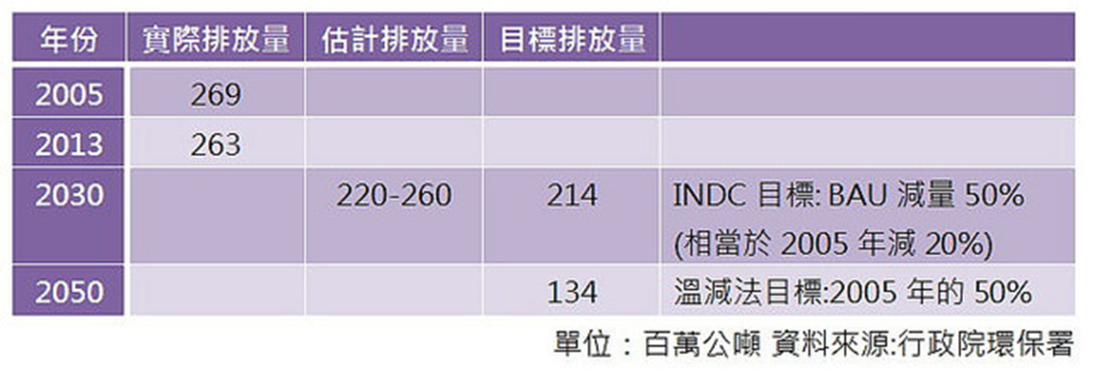
台灣的INDC（國家自主減排貢獻）
2015年9月環保署提出我國INDC，預計在2030年溫室氣體排放量為現況發展趨勢（BAU）減量50%；相當於比2005年排放水準減少20%。
資料來源http://e-info.org.tw/node/110197

Slide 31
新舊政府再生能源目標差異比較
現今政府於2015年擴大2030年再生能源裝置容量目標達17,250MW；新政府所提方案為 2025 年創造 500 億度綠電之規劃，最遲2025年再生能源完全取代核電。
能源別 | 裝置容量(MW) |  |  |  |  | 發電量(億度)
 | 現況 | 現行目標 |  | 新政府 |  | 現況 | 現行目標 |  | 新政府
 | 2015 | 2025 | 2030 | 2025 | 2030 | 2015 | 2025 | 2030 | 2025
太陽光電 | 842 | 6,200 | 8,700 | 20,000 | - | 9 | 78 | 109 | 250
風力發電 | 647 | 3,200 | 5,200 | 4,000 | 11,200 | 15 | 97 | 165 | 125
水力 | 2,089 | 2,150 | 2,200 | - | - | 45 | 48 | 49 | -
地熱能 | 0 | 150 | 200 | 3,000 | - |  | 10 | 13 | 157
生質能 | 740 | 813 | 950 |  |  | 36 | 59 | 69
氫能 | - | - | - |  |  | - | - | -
海洋能 | - | - | - |  |  | - | - | -
合計 | 4,319 | 12,513 | 17,250 | 27,000 | - | 105 | 292 | 405 | 532
註1：新政府太陽光電版2025年發電量250億度，裝置容量達20GW，風力發電部分2025年發電量125億度，離岸風力2030年裝置容量達10GW，其他再生能源目標尚無規劃。
註2：新政府資料來源：http://news.ltn.com.tw/news/focus/paper/975438 (資料時間為 2016/4/3)

Slide 32
再生能源發展成果
至2016年2月底再生能源裝置容量達4,391 MW，估計年發電量約125億度電，換算熱值相當約288萬公秉油當量，並約可減少652萬噸/年二氧化碳，約可供298萬戶年用電。
太陽光電：914.4 MW
採「初期以推動屋頂型設置，並逐步推動地面型大規模開發」之策略進行，在太陽光電發電成本尚較市電價格為高的前期階段，以推動民宅及廠房建築物屋頂之應用為主，達到家戶普及設置之目的。
風力發電：646.7 MW
採「先開發陸域風場，續開發離岸風場」之原則推動，目前已有330架陸域風機運行。
水力發電： 2,089.4 MW
目前水力開發案以台灣電力公司為主，占比為98% (2,050.4 MW)；民間小水力業者為輔(39 MW)。
生質能發電：740.4 MW
廢棄物發電 629.1 MW；生質能發電 111.3 MW。
資料來源：經濟部能源局

Slide 33
再生能源發展推動困難與挑戰(1/3)
太陽光電
現今推動目標與困難 | 新政府目標與挑戰
推動目標：規劃至2025年太陽光電達6.2GW，2030年達8.7GW，其中屋頂型3GW，地面型5.7GW。 屋頂型太陽光電設置：鑑於屋頂面積有限，估計設置潛能僅3GW，需再透過中央法規鼓勵與規範，提升屋頂型設置。 地面型太陽光電設置： 土地開放問題：現階段地面型目標為5,700MW，約需8,550公頃土地，目前農委會公告18區嚴重地層下陷且不利耕作農地，可優先申設太陽光電總面積僅1,253公頃，仍需再開放更多土地。 土地整合問題:由於嚴重地層下陷等不利耕作土地，多屬私人土地為主，私人土地具多人持分，需透過地方整合，方能提升設置意願，光電專區開發。 併網費用：目前農委會公告18區約可設置835MW，惟可併網量僅約40MW，其增建電網費用將近100億元。 | 推動目標：每年增設2 GW，2025年可超過 20 GW。 地面型太陽光電之土地取得：2025年累積需設置容量達17GW，較現有目標需再增加設置13.8GW，以設置1MW地面型太陽光電約需1.5公頃土地面積評估，約需20,700公頃土地面積，挑戰更為嚴峻。 大規模設置之電網問題 併網問題:依台電公司公布之饋線併網情形，全台饋線可併聯容量尚餘17.8GW，其中北部約4.6GW、中部約5.8GW、南部約7GW，惟主要集中在人口或工業密集之區域，並非坐落於ㄧ般農業區或空曠區域，需建置新電網及加強電網調度能力來增加饋線太陽光電可併聯容量。 電網穩定問題:臺灣為孤島電力系統，當太陽光電占比提升，需同步增設基載與替換快速啟動發電機、智慧電網與儲能設施，方能穩定電網調度，提供安全無虞電源。 4.民怨議題: 鄰避設施:需額外建置變電所、輸配電電塔等設施，將遭遇地方民眾阻礙。 農地議題:需額外開放大量農地使用，恐引發滅農之負面觀感，並與糧食生產競合。
資料來源：經濟部能源局

Slide 34
再生能源發展推動困難與挑戰(2/3)
風力發電
現今推動目標與困難 | 新政府目標與挑戰
推動目標：規劃至2030年風力發電達5.2 GW，其中離岸風電4 GW(2025年風力發電4.2GW，其中離岸風電3GW) 風能發電尖峰並非用電需求尖峰：我國受東北季風影響，澎湖群島冬季月平均風速最高可達 18 m/s，但夏季月平均風速最低僅約 4 m/s，難以因應夏季用電龐大需求。 陸域風電：臺灣地狹人稠，陸上風場選址與民眾生活空間產生競合，易生抗爭。 民眾擔心風力機可能產生低頻噪音及眩影，影響居民生活品質。 設置風力機將長期改變地貌景觀並造成視覺衝擊，影響當地自然環境發展。 台灣位處國際候鳥遷徙之重要路線，設置風力機將影響鳥類生態甚至造成鳥擊。 離岸風電：104 年公布 36 處離岸風電潛力場 址，開發潛能雖可達 23 GW，惟與相關部會業管法規、推動或管制規劃之競合情形尚待協商調整。 航運安全：受既有兩岸直航航道、船舶累計穿行率大於10%區域不得設置等開發限制，可設置容量僅 2 GW。 港埠碼頭：離岸風電設備沉重，需要專用重件碼頭提供運送組裝所需之整備場地，相關基礎建設需要龐大資金及工程時間，非短期內可完成。 漁業協商：離岸風電開發與傳統漁業經濟活動產生空間競合，相關補償及回饋機制尚無明確法制化規範可供業者遵循，協商耗時冗長。 融資保險：國內金融界缺乏對離岸風電所需專案融資及保險所需之風險管控經驗。 跨部會協商：離岸風電推動及海域資源整體利用涉及眾多主管機關權管業務，需要各部會間協調、理解、溝通及合作，以利排除相關行政障礙。 | 推動目標：規劃至2025年風力發電發電量達125億度(約4GW)，至2030年離岸風力增加至10GW。 離岸風電之推動挑戰： 可設置容量不足: 目前公告 36 處場址之可設置容量僅 2 GW，未來應協商放寬航道、船舶累計穿行率、漁業權等限制，以達成10GW目標。 陸上基礎設施建置時程: 離岸風電開發尚需陸上基礎設施配合, 例如電網併接點、專用港埠、施工碼頭、陸上組裝廠等，目前規劃建置時程均係以 2030年4 GW目標為原則。
資料來源：經濟部能源局

Slide 35
再生能源發展推動困難與挑戰(2/3)
其他再生能源
能源別 | 現今推動目標與困難 | 新政府目標與挑戰
地熱 | 推動目標：規劃至2030年地熱發電達200 MW，其中淺層地熱發電150 MW，深層地熱發電50 MW。 淺層地熱發電成本仍高：屬變質岩裂隙地型，效益低，且場址大多位於國家公園(如大屯山)開發限制較多，經評估可開發量約150MW，發電成本達4.94元/度。 深層地熱技術及條件限制：深層地熱仍在研發階段，目前國際尚無大型商轉電廠。 | 推動目標：規劃至2025年共計3GW。 面臨挑戰: 與現行困難相仿，請參照左欄分析。
水力發電 | 推動目標：規劃至2030年水力發電達2,200 MW。 發展場址受限：優良場址多已開發利用，未來慣常大型水力發電開發成長有限。
廢棄物與 生質能發電 | 推動目標：規劃至2030年廢棄物發電達793 MW、生質能發電157MW，合計共950 MW。 廢棄物成長有限：近年家戶垃圾量銳減，廢棄物直接焚化發電量成長率已趨緩。 生質能料源受限：受限於料源供應不穩與燃料成本等因素，生質能發電成長有限。
海洋能 | 技術受限：海洋能(潮汐除外)技術尚未成熟，國際尚無大型商轉機組，短期發展受限。
資料來源：經濟部能源局

Slide 36
擴大再生能源對電價之影響
總基金支出：新舊政府差距為4,124億元，平均每年約125億元。
電價影響程度：新舊政府電價影響程度最大值分別出現在2028年和2029年，兩者差距為2.6%。
家庭附加電費：新舊政府家庭附加電費最大值出現在2029年，兩者差距33.34元/月。
 |  | 現今政府 | 新政府 | 差距
總基金支出 (億元) | 預估躉購期間基金支出總額 | 4,356 (太陽光電：1,842；風力發電：2,514) | 8,480 (太陽光電：4,084； 風力發電：4,396) | +4,124
 | 平均每年基金支出 | 132 | 257 | +125
電價影響程度(%) | 最大值 (年度) | 2.49 (2028) | 5.09 (2029) | +2.60
 | 平均值 | 1.24 | 2.38 | +1.14
家庭附加電費(元/月) | 最大值 (年度) | 31.09 (2029) | 64.43 (2029) | +33.34
 | 平均值 | 15.08 | 29.16 | +14.08
註1：迴避成本採2015年數值2.07元/度，此後每年成長3%。
註2：自2042年起迴避成本高於躉購費率後，再無基金支出，因此採33年平均。
註3：基於新政府方案中部分能源別無細部設置容量規畫，故僅針對太陽光電及風力發電分析財務影響評估。
註4：新政府太陽光電版2025年發電量250億度，裝置容量達20GW，風力發電部分2025年發電量125億度，離岸風力2030年裝置容量達10GW。
資料來源：經濟部能源局

Slide 37
(1)現行民營再生能源發電業種類與個數
105年再生能源發電公司家數與發電種類如下，再生能源發電業共22家，風力發電12家，太陽光電7家及水力發電3家。
個數 | 能源別 | 公司名稱 | 總和裝置容量(MW) | 個數 | 能源別 | 公司名稱 | 總和裝置容量(MW)
1 | 風力發電 | 鹿威風力發電 | 96.60 | 12 | 風力發電 | 東鋼風力公司 | 8.92
2 | 風力發電 | 中威風力發電 | 82.80 | 13 | 風力發電 | 崎威風力公司 | 6.90
3 | 風力發電 | 苗栗風力發電 | 49.80 | 14 | 太陽光電 | 昱鼎電業公司 | 6.80
4 | 風力發電 | 龍威風力公司 | 44.10 | 15 | 風力發電 | 桃威風力公司 | 4.60
5 | 風力發電 | 觀威風力發電 | 43.70 | 16 | 風力發電 | 清風風力公司 | 2.30
6 | 風力發電 | 通威風力發電 | 27.60 | 17 | 風力發電 | 安威風力公司 | 2.30
7 | 太陽光電 | 大聚電業公司 | 23.92 | 18 | 水力發電 | 聚電企業開發公司 | 1.98
8 | 水力發電 | 嘉南實業公司 | 20.27 | 19 | 太陽光電 | 摩特電力公司 | 0.85
9 | 水力發電 | 名間電力公司 | 16.70 | 20 | 太陽光電 | 新天然電力公司 | 0.82
10 | 太陽光電 | 森勁電力公司 | 16.37 | 21 | 太陽光電 | 廣進矽能電力公司 | 0.69
11 | 風力發電 | 豐威風力發電 | 11.50 | 22 | 太陽光電 | 冠威電力公司 | 0.38
資料來源：經濟部能源局

Slide 38
(2)公司法-關係企業確認與容量計算
A.關係企業確認
依據公司法第三百六十九條之一，關係企業定義指獨立存在而相互間具有控制與從屬關係之公司、相互投資之公司。
依據有第三百六十九條之三，公司與他公司之執行業務股東或董事有半數以上相同者，推定為有控制與從屬關係。
英華威風力發電集團(鹿威、中威、龍威、觀威、通威、豐威、桃威、崎威、安威、清風共10家)皆有共同董事長與董事，屬關係企業。
廣進矽能與冠威太陽光電公司皆有共同董事長與董事，屬關係企業。
資料來源：經濟部能源局

Slide 39
B.關係企業容量認定
關係企業認定再生能源發電業家數由22家縮減為12家，太陽光電共6家，水力維持3家，風力發電由12家縮減為3家。
個數 | 能源別 | 公司 | 關係企業 容量(MW)
1 | 風力 | 鹿威風力 | 322.40
 | 風力 | 中威風力
 | 風力 | 龍威風力
 | 風力 | 觀威風力
 | 風力 | 通威風力
 | 風力 | 豐威風力
 | 風力 | 桃威風力
 | 風力 | 崎威風力
 | 風力 | 安威風力
 | 風力 | 清風風力
個數 | 能源別 | 公司 | 關係企業 容量(MW)
2 | 風力 | 苗栗風力 | 49.80
3 | 太陽光電 | 大聚電業 | 23.92
4 | 水力 | 嘉南實業 | 20.27
5 | 水力 | 名間電力 | 16.70
6 | 太陽光電 | 森勁電力 | 16.37
7 | 風力 | 東鋼風力發電 | 8.92
8 | 太陽光電 | 昱鼎電業 | 6.80
9 | 水力 | 聚電企業 | 1.98
10 | 太陽光電 | 廣進矽能電力 | 1.07
 |  | 冠威電力
11 | 太陽光電 | 摩特電力 | 0.85
12 | 太陽光電 | 新天然電力 | 0.82
資料來源：經濟部能源局

Slide 40
三、數位經濟與循環經濟
‹#›

Slide 41
數位經濟
「數位經濟」(Digital Economy)即指奠基於數位科技的經濟模式，包含三個關鍵要素：科技基礎設施（硬體、軟體、網路）、企業運用網路進行革新的電子商業（e-business）、產生線上交易的電子商務（e-commerce）。傳統經濟的企業，主要投資在「交易關係」；數位經濟的企業，則投資在「互動關係」－在數位經濟裡，長期小量而多次的交易所產生的價值，要大於一次買足的大血拼交易。更可讓廠商更密切掌握消費者的需求，顧客是企業價值的一部份，有「信任」，網路才有價值。
資料來源：https://www.bnext.com.tw/search/tag/%E6%95%B8%E4%BD%8D%E7%B6%93%E6%BF%9F

Slide 42

循環經濟 (1/5)
循環經濟是一個可恢復且可再生的產業體系：相較於線性經濟中產品”壽終正寢”的概念，循環經濟講求的是“再生恢復”、使用可再生能源、拒絕使用妨礙再利用的有毒化學物質，並藉由重新設計材料、產品、及商務模式，以消除廢棄物並使得資源能夠更有效率地被利用。
資料來源：http://www.cw.com.tw/article/article.action?id=5078544

Slide 43
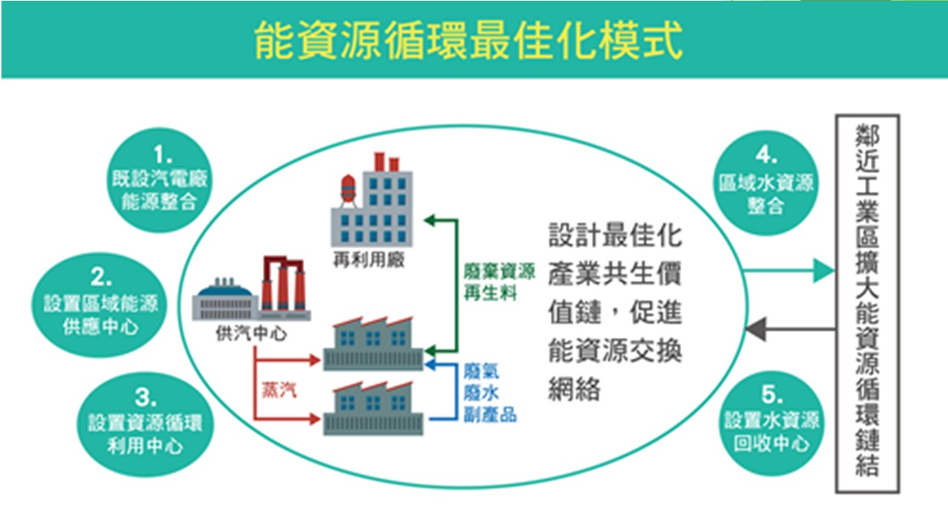
循環經濟 (2/5)
2016年麥肯錫顧問公司、世界經濟論壇與艾倫‧麥克 阿瑟基金會共同出版的報告指出，循環經 濟可在五年內創造5億美金的淨收益、10萬個新工作，並節省1億噸的材料浪費；此外還有 讓全球每年省下1兆美元材料成本的潛力、在全球的回收製造業、歐洲的回收產業超過100 萬個潛在就業機會。
◆ 循環經濟概念-5R
◆ Reduce（減少）
◆ Reuse（再利用）
◆ Recycle（可回收)
◆ Repair（修理）
◆ Recovery（回復）
資料來源：http://www.cw.com.tw/article/article.action?id=5078544

Slide 44
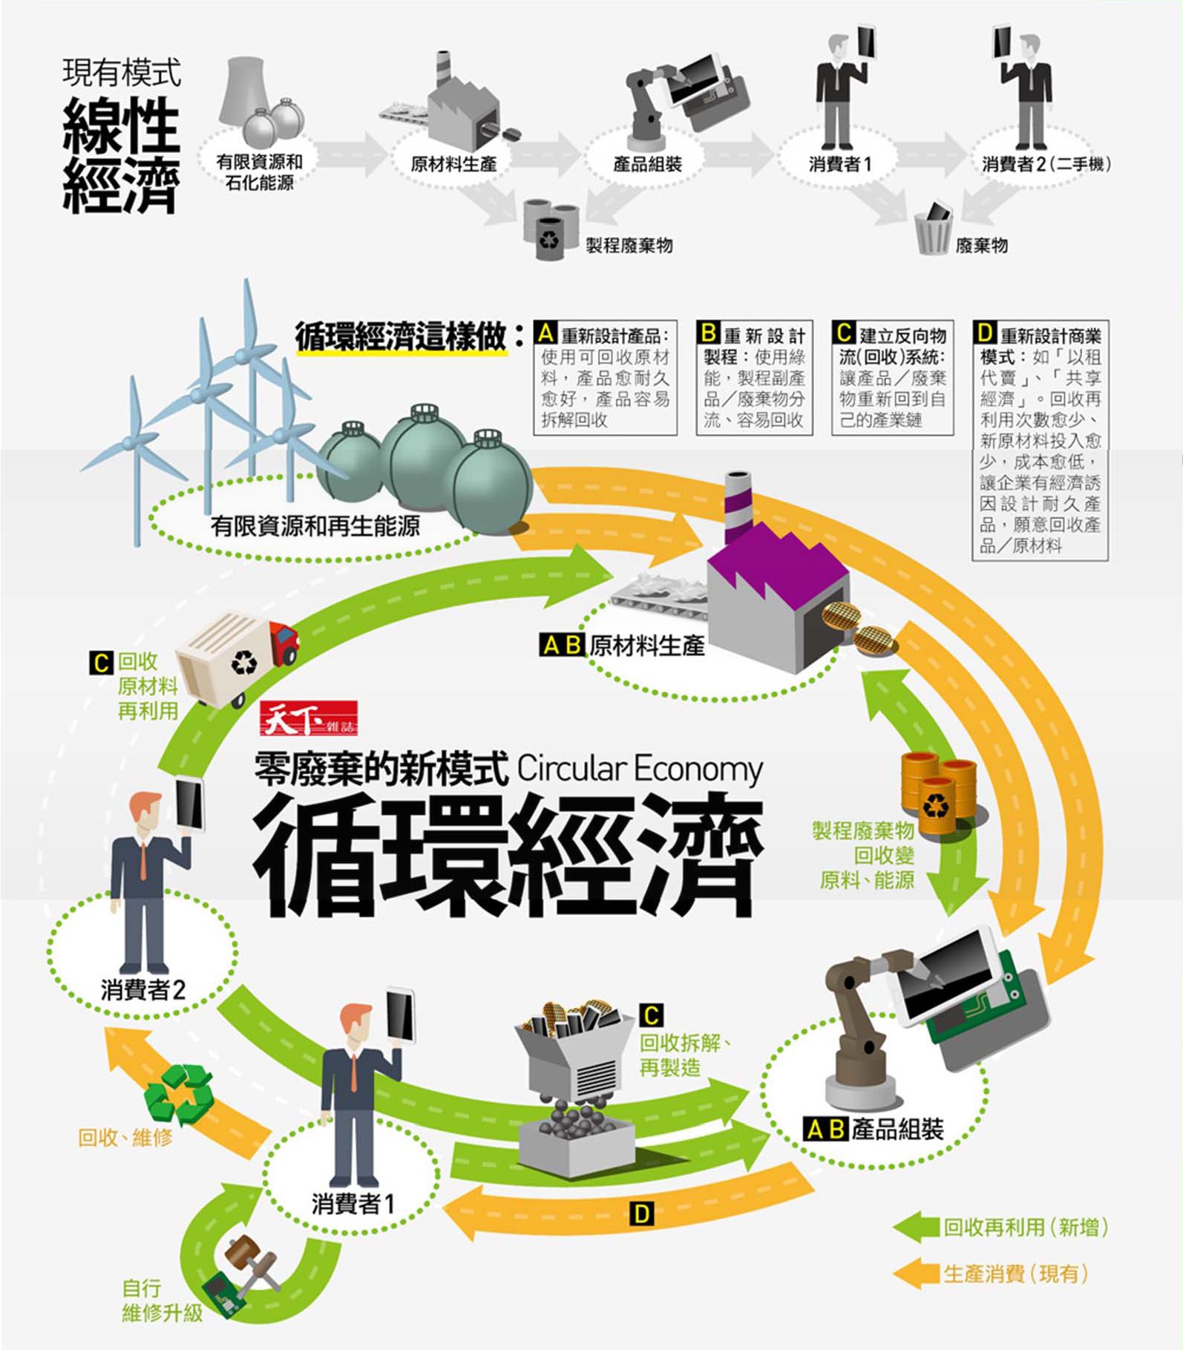
循 環 經 濟
(3/5)
資料來源：http://www.cw.com.tw/article/article.action?id=5078544

Slide 45

循環經濟 (4/5)
比爾與美琳達蓋茲基金會，提出「創新馬桶 挑戰」（Reinvent the Toilet Challenge）
第三世界國家，既無水電，也無公共下水道系統
創新馬桶不須用水、不需電力，也不需要下水道系統
資料來源：http://technews.tw/2016/08/02/waterless-toilet-turns-waste-into-clean-water-and-power/

Slide 46
循環經濟 (5/5)
奈米膜馬桶採「人力」動力排除排泄物，馬桶底部 有個轉盤，當使用者上完廁所，蓋上馬桶蓋時，其 動作會帶動轉盤旋轉，把排泄物推到容納區，容納 區中，排泄物固態與液態分離，分開到不同儲藏區， 以便進一步處理。
液態排泄物中的水，蒸發為水蒸氣時，通過特製的 空心纖維膜過濾，之後凝結流入儲存槽，經過這樣 的程序，淨化為淨水，之後可用來澆花或洗衣。
而乾燥化的固態排泄物，則在轉盤底部，由螺旋推 進器帶上乾燥管道，並經高溫氣化，其中的有機物 轉化為一氧化碳與氫氣混合的合成氣，合成氣可做 為燃料，提供前述水處理裝置所需的能源，此外還 有多餘能源可發電，供手機充電使用
資料來源：http://technews.tw/2016/08/02/waterless-toilet-turns-waste-into-clean-water-and-power/

Slide 47
循環經濟案例-生質燃料 (1/2)
第一代生質燃料的省思
第一代生質燃料指以油脂類作物（大豆、種子 等）轉換成生質柴油，以及糖類、澱粉作物（甘蔗、玉米等）轉換成酒精。其需廣大面積 栽種能源作物，連帶造成缺糧與物價上漲等問 題。此外，因化學肥料被大量施用，肥料中的氮會轉成氧化亞氮（N2O）排放，其全球增溫潛勢（GWP）是二氧化碳的296倍，為生質能發展帶來新的挑戰。
資料來源：http://energymonthly.tier.org.tw/outdatecontent.asp?ReportIssue=200805&Page=12

Slide 48
循環經濟案例-生質燃料 (2/2)
第二代技術上場
使用木質纖維素（Lignocellulose）為原料製 作生質燃料，被稱為第二代生質燃料技術。與糖類、澱粉類作物不同的是，木質纖維素大量存在於地球上的草本與木本植物間，以及各式農業、木材與其他廢棄物之中，使得生質能發展不需要大量使用現有的糧食作物，且因其來源多且廣，將可減緩糧食與能源間的衝突，並使過度開墾問題也得以減緩
資料來源：http://energymonthly.tier.org.tw/outdatecontent.asp?ReportIssue=200805&Page=12

Slide 49
循環經濟案例-舊金山 (1/4)
舊金山東灣市立公用事業行政區，共有六座廢水處理廠，每日可處理3億7千5百萬加侖（gallon）廢水，服務範圍涵蓋柏克萊（Berkeley）、奧克蘭（Oakland）、列治文（Richmond）與其他灣區多個城市。東灣市立公用事業行政區廢水處理廠主要藉由三道手續將污水中的雜質與水分離。第一道為放慢水流、使沉積物緩慢下降之後過濾分離。第二道手續為廢水處理廠甚為自豪的「生物分解法」，將細菌放入廢水中，藉由細菌分解，將水中的固體雜質（solid）與水分離，以達廢水淨化。此細菌從1977年一直在廠內培養至今，相當天然環保，廢水處理廠還自建大型儀器設備製造大量氧氣，以供細菌食用、進行廢水分解。

Slide 50
循環經濟案例-舊金山 (2/4)
在第二道淨水手續中，細菌分解時會產生甲烷。廢水處理廠充分利用此副產品，建造了甲烷儲存槽與總發電量達10 MW的發電機組。扣除每日營運所需的4.5 MW，廢水處理廠還與PG&E電力公司簽訂合約，將剩餘沼氣電力賣給PG&E。惟廢水處理廠無法完美控制產生甲烷的速度，有時甲烷產生過多、過快，廢水處理廠只好將甲烷燒掉，寧可以二氧化碳的形式排入大氣。據現場人員表示，甲烷所造成的溫室氣體效應比二氧化碳來得嚴重220倍，在「兩害相權取其輕」的情況下，廢水處理廠選擇燃燒過剩的甲烷，而非直接將甲烷排入大氣中。

Slide 51
循環經濟案例-舊金山 (3/4)
廢水在處理之後達到加州環保局（California Environmental Protection Agency）的標準，排放至灣區內（the Bay）。廢水處理的最終產品是深黑色的乾燥軟爛泥（sludge），已沒有酸臭味。每日約可產生軟爛泥共50萬磅（約22.7萬公斤），一半運去垃圾掩埋場，鋪在垃圾上防臭並防止垃圾暴露兼顧衛生（廢水處理廠自付運費），另外一半送去作為非人類食用的作物的堆肥，由農場付費購買，為廢水處理廠帶來一些營業外收入。

Slide 52
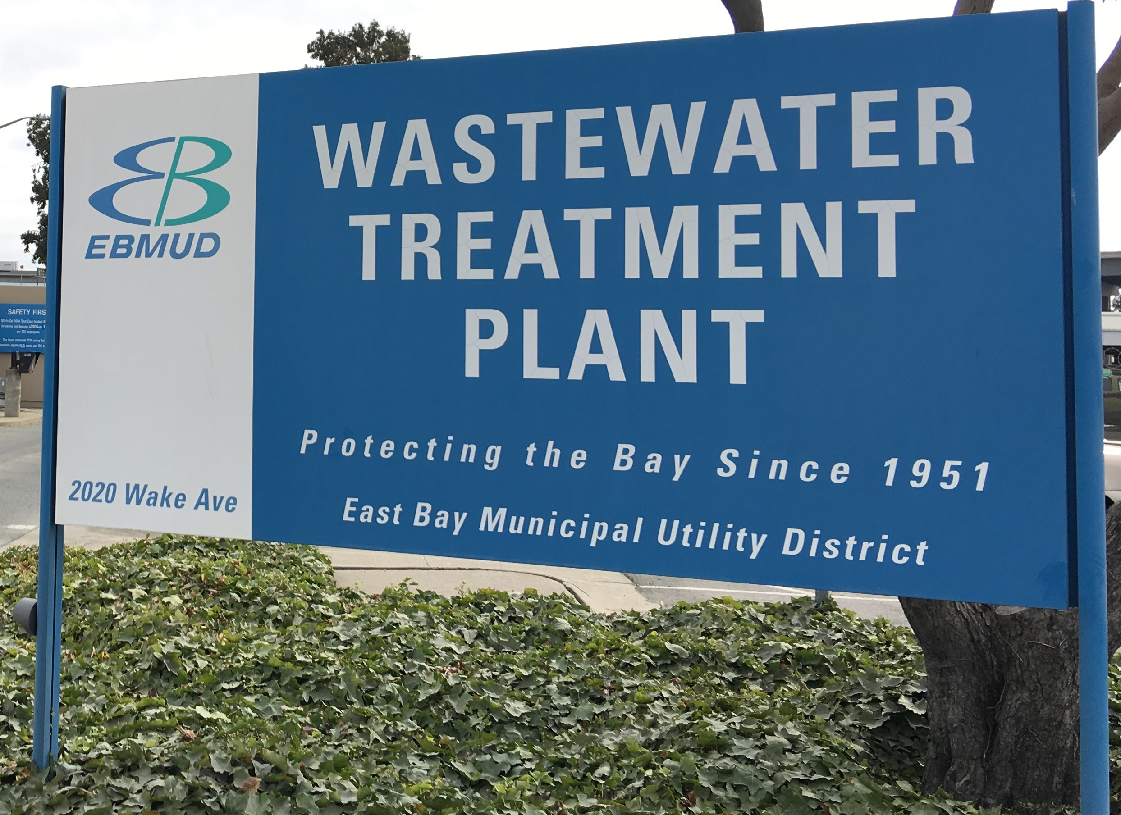
循環經濟案例-舊金山 (4/4)
除了日常業務外，亦接收某些特殊廢水。例如酒廠、起士製造廠載來一車一車釀酒與製造起士後的剩餘廢水，以及附近牲口屠宰場所載來的血，都帶給廢水處理廠額外的業務收入。廢水廠其實很歡迎屠宰場的血，因為血很純淨，沒有其他雜質，又是細菌極好的食物來源，有利於產生甲烷發電，還可充分利用閒置淨水設備，又環保又效率又可帶來收入，可謂「循環經濟」之典範，一舉數得。

Slide 53
四、綠色經濟新興產業發展案例

Slide 54
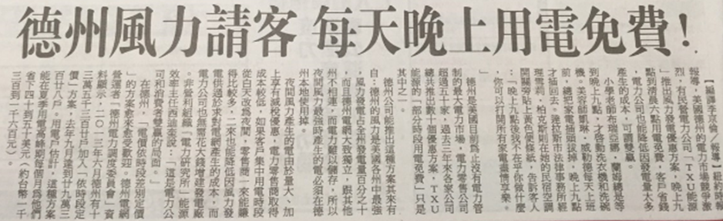
綠色經濟新興產業發展案例-產
美國德州的電力市場競爭激烈，有民營電力公司「ＴＸＵ能源」推出風力發電晚上九點到清晨六點用電免費，客戶省錢，電力公司也能降低因發電量太多產生的成本，可謂雙贏。
資料來源：http://paper.udn.com/udnpaper/PID0006/288200/web/#3L-6673837L

Slide 55
綠色經濟新興產業發展案例-產
 | 2020 | 2025 | 2030 | 2040 | 2045 | 2050
Germany | 35% (Generated) | 45% (Generated) | 55% (Generated) |  |  | 80% (Generated)
Hawaii | 30% (Generated) |  | 40% (Generated) | 70% (Generated) | 100% | 100%
Denmark | 50% (Installed) |  |  |  |  | 100%
California | 33% (Generated) | 45% (Generated) | 50% (Generated)

Slide 56
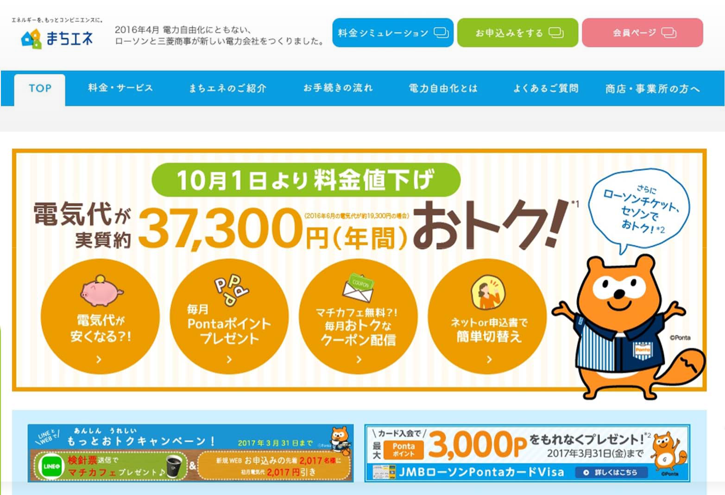

綠色經濟新興產業發展案例-銷
日本Lawson便利商店於2015年起就經常推出購電贈送各式商品兌換卷或折價券之優惠方案，未來民眾將會自己尋找便宜的電力購買。
資料來源：http://www.machi-ene.jp/

Slide 57
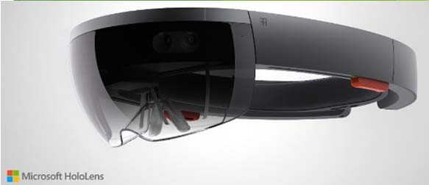
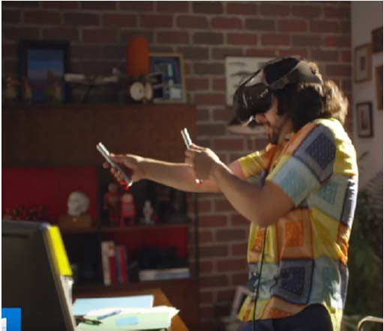
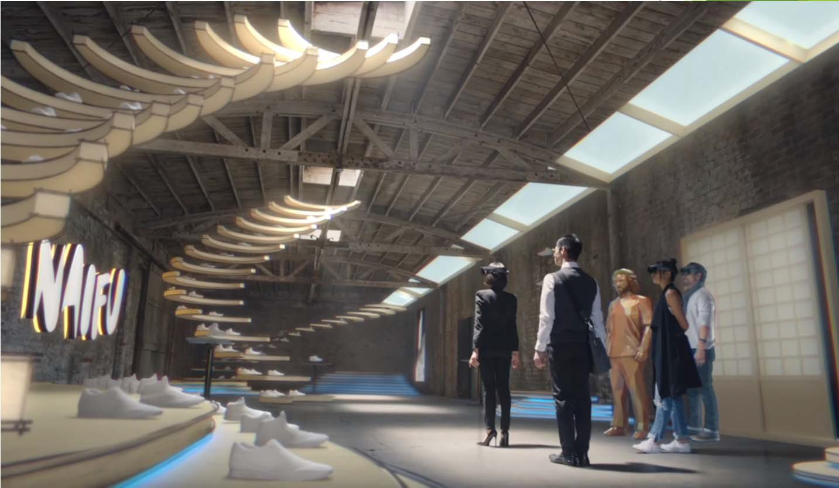
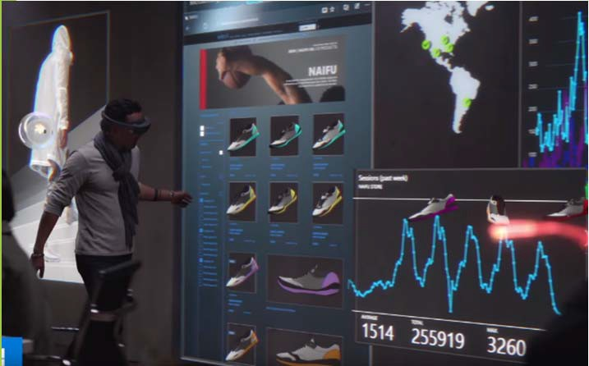
綠色經濟新興產業發展案例-銷
Windows Holographic「全息影像系統」
虛擬影像透射式鏡片、模擬音源位置立體聲空 間系統、各種的感應器，甚至在 CPU 和 GPU 之外，還有一顆專門的全息處理器
（Holographic Processing Unit，HPU）。

Slide 58
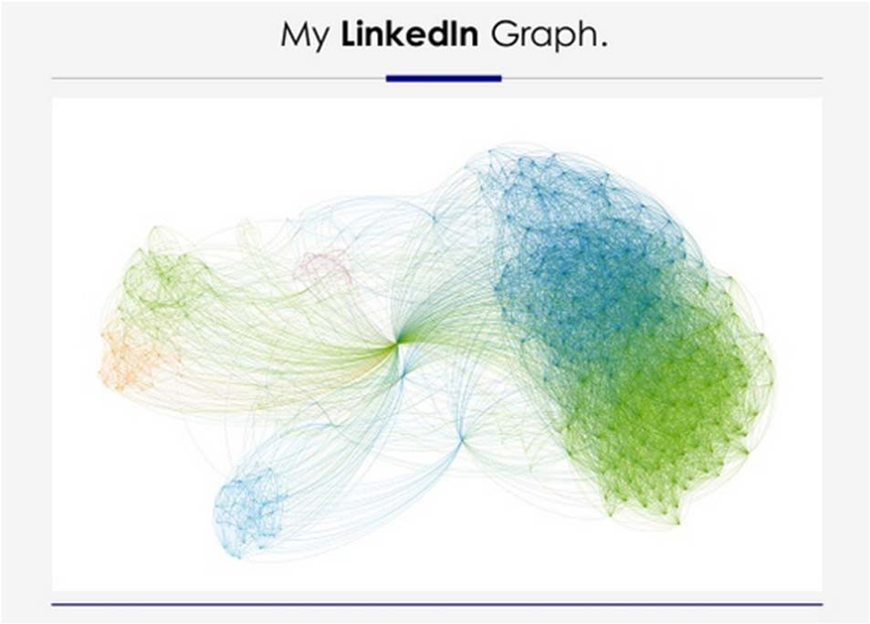
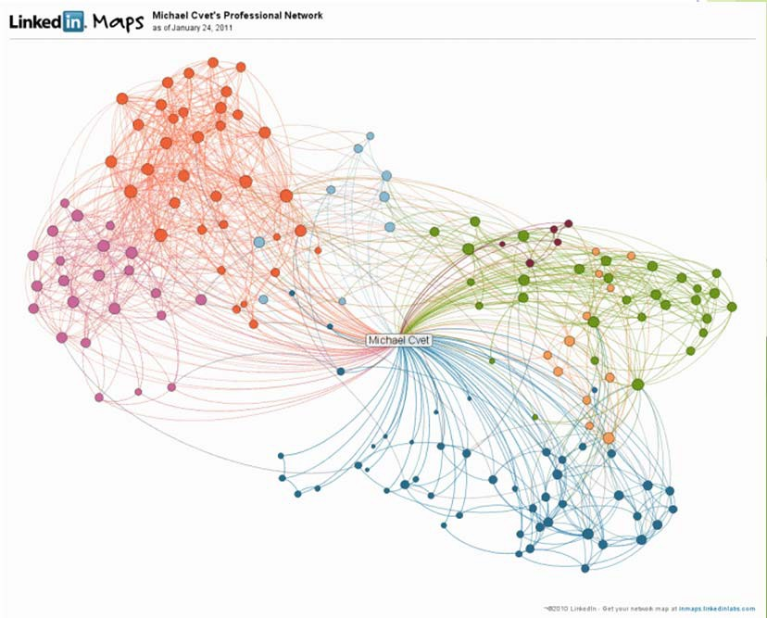
綠色經濟新興產業發展案例-人
社交履歷 LinkedIn，FB、Twitter等社群帳號可透 露個人不少資訊，更別提其他能成千上百的平台。 網路時代人資在社群網站搜尋符合資格的人才而 且需要與其他公司搶人才，big data 技術會扮演 重要的角色，協助人資判斷適當的人選。
資料來源 http://technews.tw/2014/06/17/recruiting-by-big-data-analysis/ 、http://www.slideshare.net/laurentkinet/big-data-for-hr

Slide 59
綠色經濟新興產業發展案例-人
LinkedIn 按會員提供的個人資料，如學歷、履歷 做配對，自動篩走不合適的求職者之餘，還能向 公司客戶提供獵頭功能，找尋適合的挖角目標。
LinkedIn 在求職者頁面會加這一欄
"Jobs you might be interested in "
求職者可看到由 LinkedIn 分析配對的功能，但同 時也可像一般求職網站般搜尋其他行業的職位。 使用 LinkedIn 就能在面試前知道公司背景。另一 方面，招聘者不僅能事前了解面試者的背景，藉 公司專屬網頁向關注者展示公司形象，愈多關注 者的公司專屬網頁，自然對求職者更有吸引力。

Slide 60
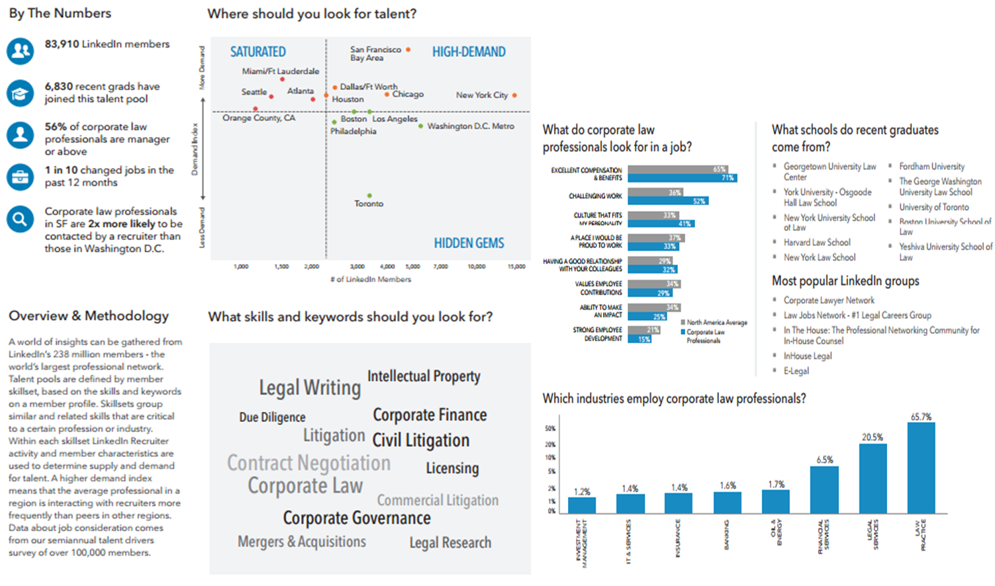
LinkedIn Talent Pool Report

Slide 61
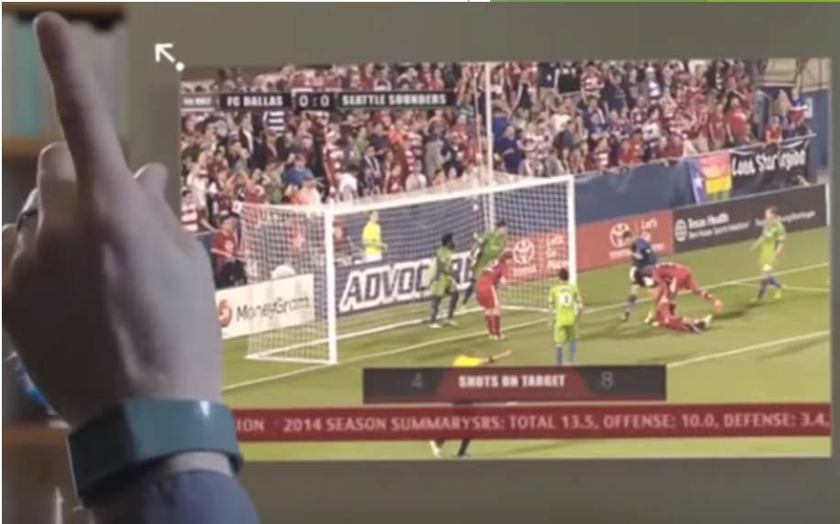

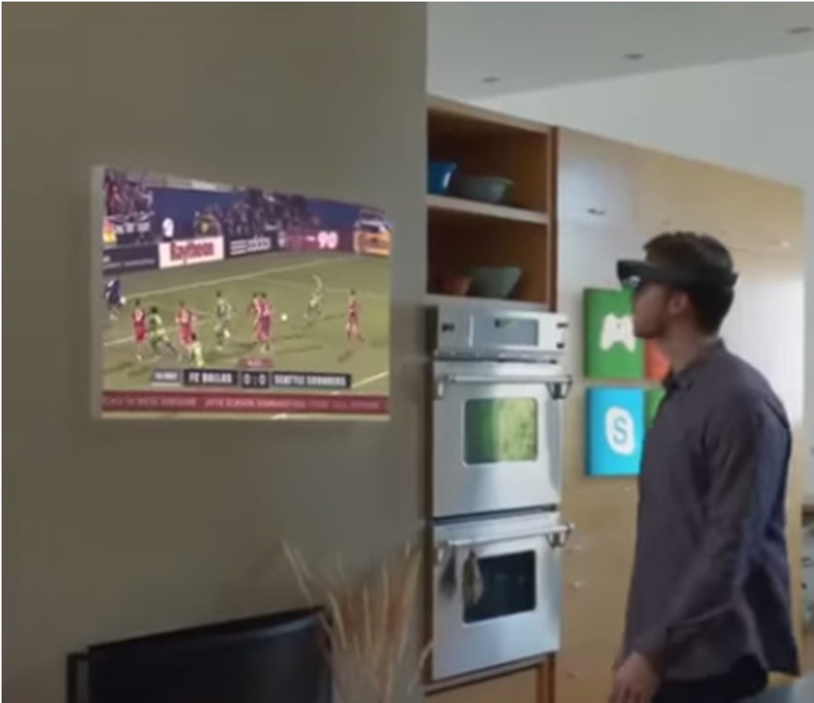
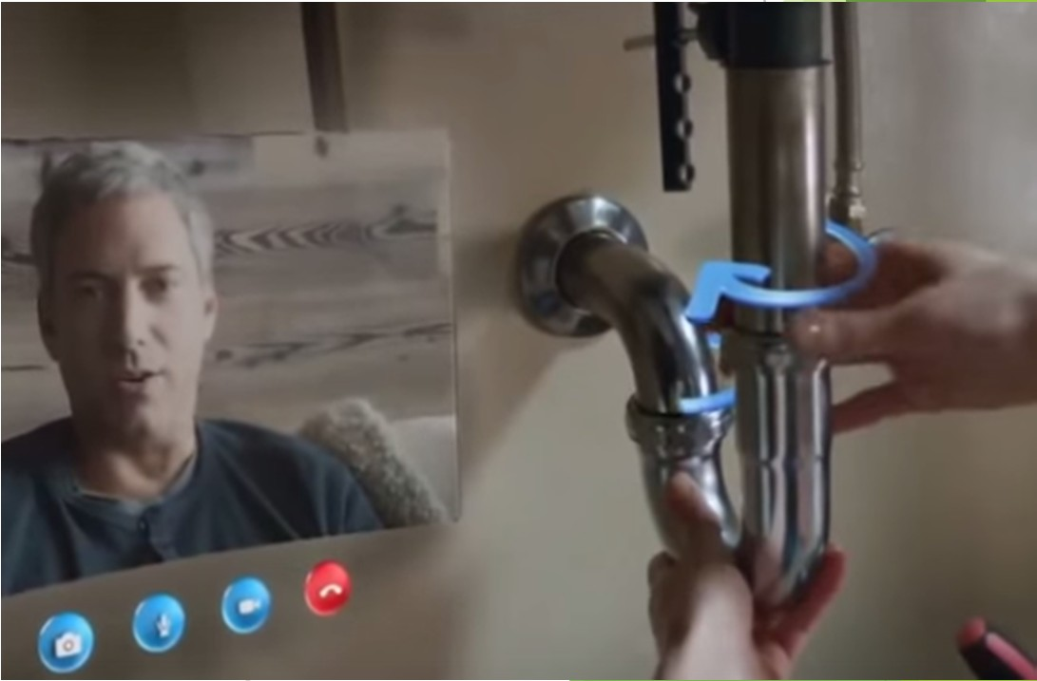
綠色經濟新興產業發展案例-發
Microsoft HoloLens

Slide 62
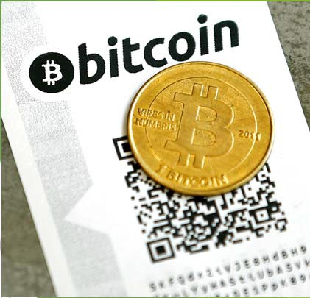
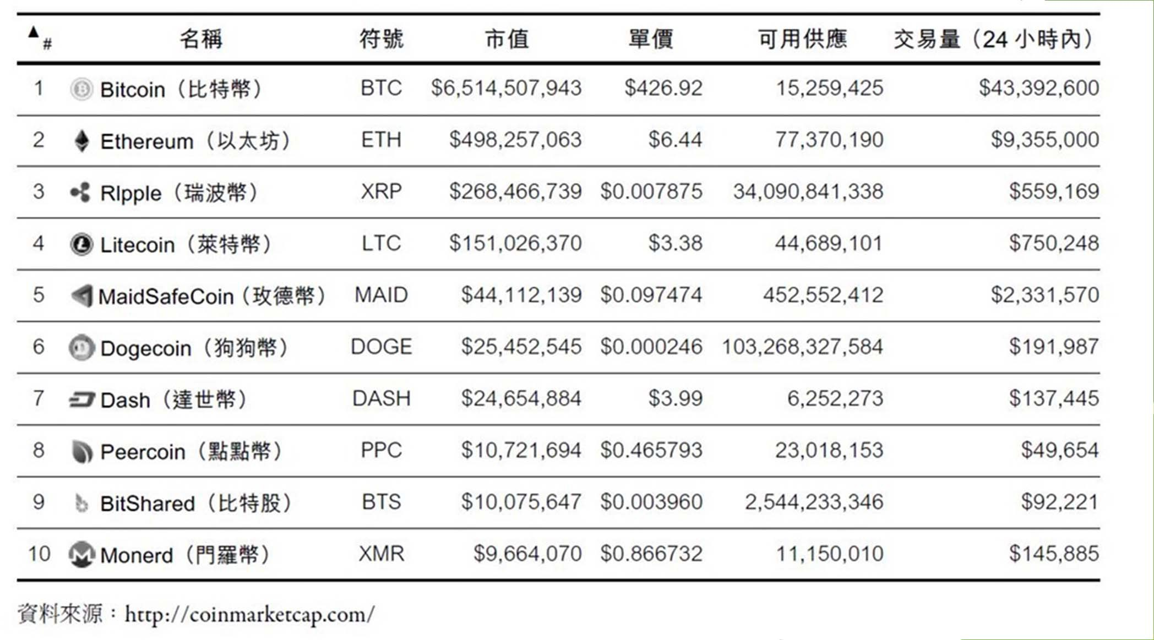
綠色經濟新興產業發展案例-財
全球前十名數位貨幣 (2017/2/20)

Slide 63
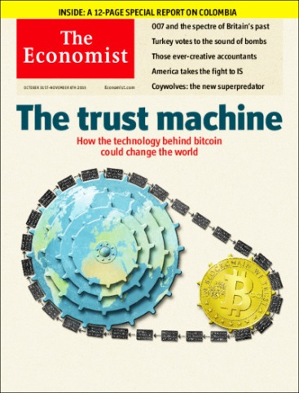
區塊鏈信任機器（Trust Machine）
綠色經濟新興產業發展案例-財
2015年11月《經濟學人》封面，以信任機器（Trust Machine）定義區塊鏈。
區塊鏈主要優勢，在於其資訊串連的模式可被信賴，更重要的是，原本我們付給中介者或代理商的費用將會大幅縮減。
資料來源：http://startupbeat.hkej.com/?p=29803

Slide 64
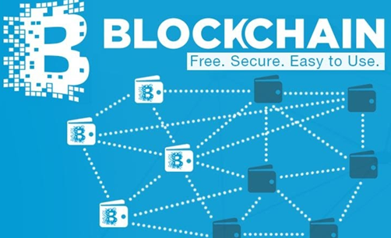
「區塊鏈」之應用
綠色經濟新興產業發展案例-財
基於隱私安全、密碼學和共識演算法建構的超大型分布式帳本、巨大資產數據庫，不符「共識規則」就會無效。
特色：「信任機器」 →參與者均有驗證權限，透過網路串連，共享及檢視更新紀錄，可避免第三方從中干預或竄改。
又可理解為一個進階的網路世界；在這區塊中所有的行為都被完整記錄，並由所有參與者共同認證形成一種「信任關係」；參與者愈多就愈安全，遭受駭客攻擊而改變資訊的可能性就愈低。
資料來源：http://startupbeat.hkej.com/?p=29803

Slide 65
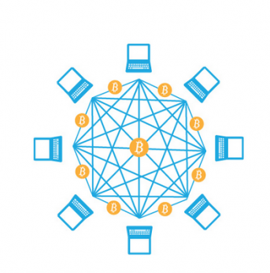
為什麼使用區塊鏈？
低手續費
保證付款 （零信任的情況下）
微交易
抗通脹
國際匯率
每個國家皆可使用
其他
資料來源：http://www.ithome.com.tw/article/105368

Slide 66
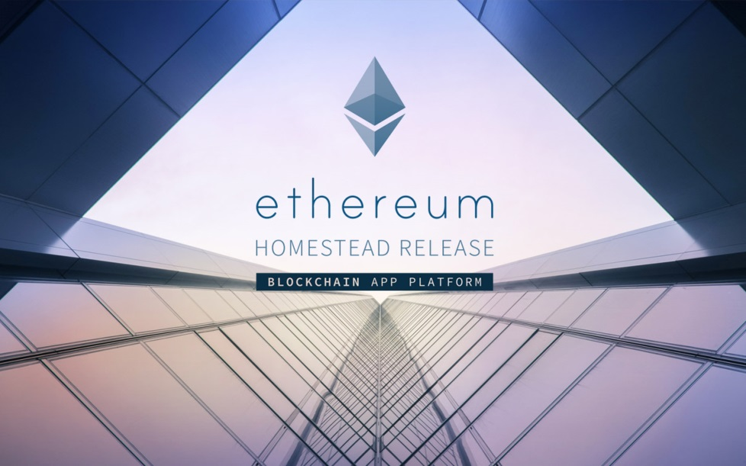
Ethereum是什麼?
分散式區塊鏈平台
提供智能合約(smart contract)在平台上撰寫
將資產所有權可以移轉，去除中間仲介的服務交易成本與風險
Ethereum是Bitcoin最大競爭者
國際上區塊鏈主流3大技術:
R3聯盟所開發的Corda
Linux基金會的Hyperledger
Ethereum
資料來源：https://buzzorange.com/techorange/2016/03/29/bitcoin-rival-ethereum/

Slide 67


“智能合約(Smart Contracts)”是什麼？
資料來源：https://buzzorange.com/techorange/2016/03/29/bitcoin-rival-ethereum/

Slide 68
區塊鏈在國際金融市場的應用
2015 Oct. Nasdaq Linq
2016 Feb.(日)聯合貸款
2016 Mar.(英)屋主保單
2016 Apr.(紐約)太陽能電力供應
2016 May.(西)跨國匯款APP
2016 July.(法)顧客資料
2016 Aug.(英)政府雲端區塊鏈
2016-Sep.(英)愛爾蘭賣奶油到東非
資料來源：http://www.ithome.com.tw/article/105368
Notes:
去年10月底，Nasdaq推出第一個證券區塊鏈帳本Nasdaq Linq，將NASDAQ私有市場的交易記錄數位化，記錄在區塊鏈上，大幅縮短了追蹤交易的時間間隔，從以日為單位，縮短到以幾秒鐘為單位來記錄。
今年2月，日本瑞穗金融銀行用區塊鏈測試聯合貸款。
3月時，英國最大的工作室日租網Vrumi跟保險公司、區塊鏈新創公司合作，推出首份區塊鏈保單，替房東與承租者節省中介成本
4月，美國紐約布魯克林區，一位民眾靠P2P區塊鏈微電網平臺，將自家屋頂的太陽能電力過戶給鄰居。
5月西班牙西班牙桑坦德銀行，推出了一款24小時服務的跨國匯款App給自家員工。
法國國民互助信貸銀行在7月時，嘗試用區塊鏈儲存360萬筆顧客資料。
年中，英國率先開放政府部門，可以租用雲端區塊鏈。
今年9月，英國巴克萊銀行跟以色列的區塊鏈供應平臺Wave合作，完成了第一筆區塊鏈跨國金融交易，愛爾蘭的金凱利奶油賣了一批價值10萬美元的牛油和奶油產品到東非，原本這類跨國交易得花上7到10天的作業時間，但這次交易縮短至只要4小時就完成了。

Slide 69
區塊鏈在國內金融市場現況
2016 Oct. (金管會)推分散式帳本研發
(富邦)成立AMIS公司
中國信託宣布加入R3
(國泰人壽)電子病歷
(玉山&台大)行動支付
(財金)「金融區塊鏈技術研究與應用委員會」
(微軟和IBM)區塊鏈雲端服務
工研院/資策會舉辦「2016區塊鏈愛好者大會」
資料來源：http://www.ithome.com.tw/article/105368
Notes:
金管會9月公布的10項Fintech計畫中，也納入了分散式帳本的研發
富邦率先宣布要籌組區塊鏈金融聯盟，後來更支持成立了臺灣第一家商用企業區塊鏈公司AMIS。
中國信託宣布加入R3，還成立50人規模的實驗室，
國泰人壽要用區塊鏈來結合電子病歷優化理賠作業。
玉山金控則和臺大資工在校園實驗區塊鏈行動支付。
財金更要號召臺灣金融機構共建區塊鏈平臺。央行旗下財金公司已經集結了臺灣45家大小銀行，組成了金融區塊鏈技術研究與應用委員會，今年年底就從三大主流區塊鏈技術中選出主要平臺，誓言1年內完成臺灣區塊鏈。
全球最大區塊鏈的內部應用也正式上線，IBM用區塊鏈來追蹤內部供應鏈訂單多達440億美元的金流資訊。
工研院/資策會舉辦「2016區塊鏈愛好者大會」

Slide 70
區塊鏈在金融業的初步試驗
數位資產追蹤
新加坡Otonomos以區塊鏈從事企業併購過程的追蹤
英國新創公司Everledger將鑽石的易主紀錄、交易流向等存在區塊鍊，可應用於美元、黃金交易紀錄
身份辨識
銀行用區塊鏈來驗證民眾真正人身分的後續應用
有效避免重複輸入基本資料
區塊鏈已經可結合認許制來配合金融監管所需的反洗錢與身分驗證規範
企業供應鏈
全球最大採礦公司BHP Billiton追蹤供應鏈物料
IBM旗下供應鏈超過4千家的零件製造商、經銷商與合作夥伴等，都改用區塊鏈所打造的金流平臺
資料來源：http://www.ithome.com.tw/article/105368
Notes:
IBM正式公開了全球最大規模的區塊鏈企業應用，就是IBM自家的供應鏈系統也擁抱區塊鏈。IBM旗下供應鏈超過4千家的零件製造商、經銷商與合作夥伴等，都改用區塊鏈所打造的金流平臺，過去因人為疏失或系統整合出錯衍生的訂單爭議而凍結的資金多達1億美元，區塊鏈讓交易資料高度透明化，爭議訂單處理時間也因而從44天縮短到了10天，讓這些凍結資金得以提早釋出。

Slide 71
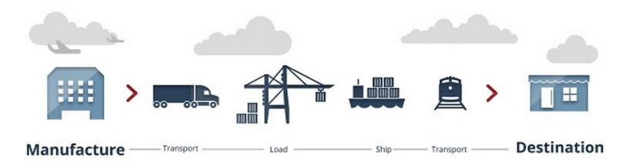
當前架構下商品供應鏈型態示意圖
資料來源：http://www.ithome.com.tw/article/105368

Slide 72
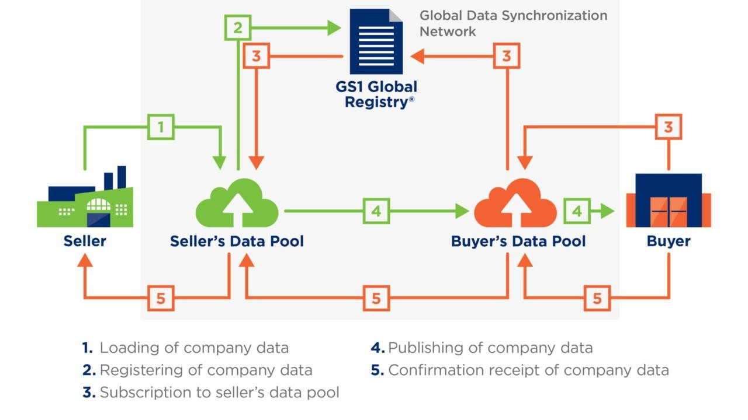
區塊鏈架構下之供應鏈示意圖
資料來源：http://www.ithome.com.tw/article/105368

Slide 73
區塊鏈架構下供應鏈應用契機
產品履歷追踪
區塊鏈可以追踪從原物料生產到配送到消費者之供應鏈產品履歷。
保護產品
防遺失、被竊、偽造、調包。
轉帳成本降低
供應鏈區塊鏈內的節點之內的資金轉帳，可部份去銀行化，使用分類帳本，降低成本。
供應鏈協同供貨CPFR
協同規劃、預測與補貨系統 (Collaborative Planning, Forecasting and Replenishment, CPFR)，藉由區塊鏈將企業的合作關係延伸與運輸成員相連接。協助企業改進銷售預測及自動產生補貨訂單。
資料來源：http://www.ithome.com.tw/article/105368

Slide 74
產業區塊鏈運作示意圖
登記商家身分
執行Smart Contract
追蹤企業信用點評
登記上下游身分
企業點評, 商家累積信任
簽訂Smart Contract
區塊鏈寫入運送記錄
資料來源：http://www.ithome.com.tw/article/105368
Notes:
業者及商家身份被登記在區塊鏈中
上下遊登錄到與區塊鏈相連接的系統
供應鏈之產品履歷利用電子簽章簽訂Smart Contract
供應鏈企業於行上下遊產品運送中記錄寫入區塊鏈中
透過參與的企業點評, 商家累積信任, 所有過程記錄至區塊鏈中
Smart Contract自動執行及追蹤企業的信用點評,其他節點可分析交易對象的行為, 以利安全交易。

Slide 75

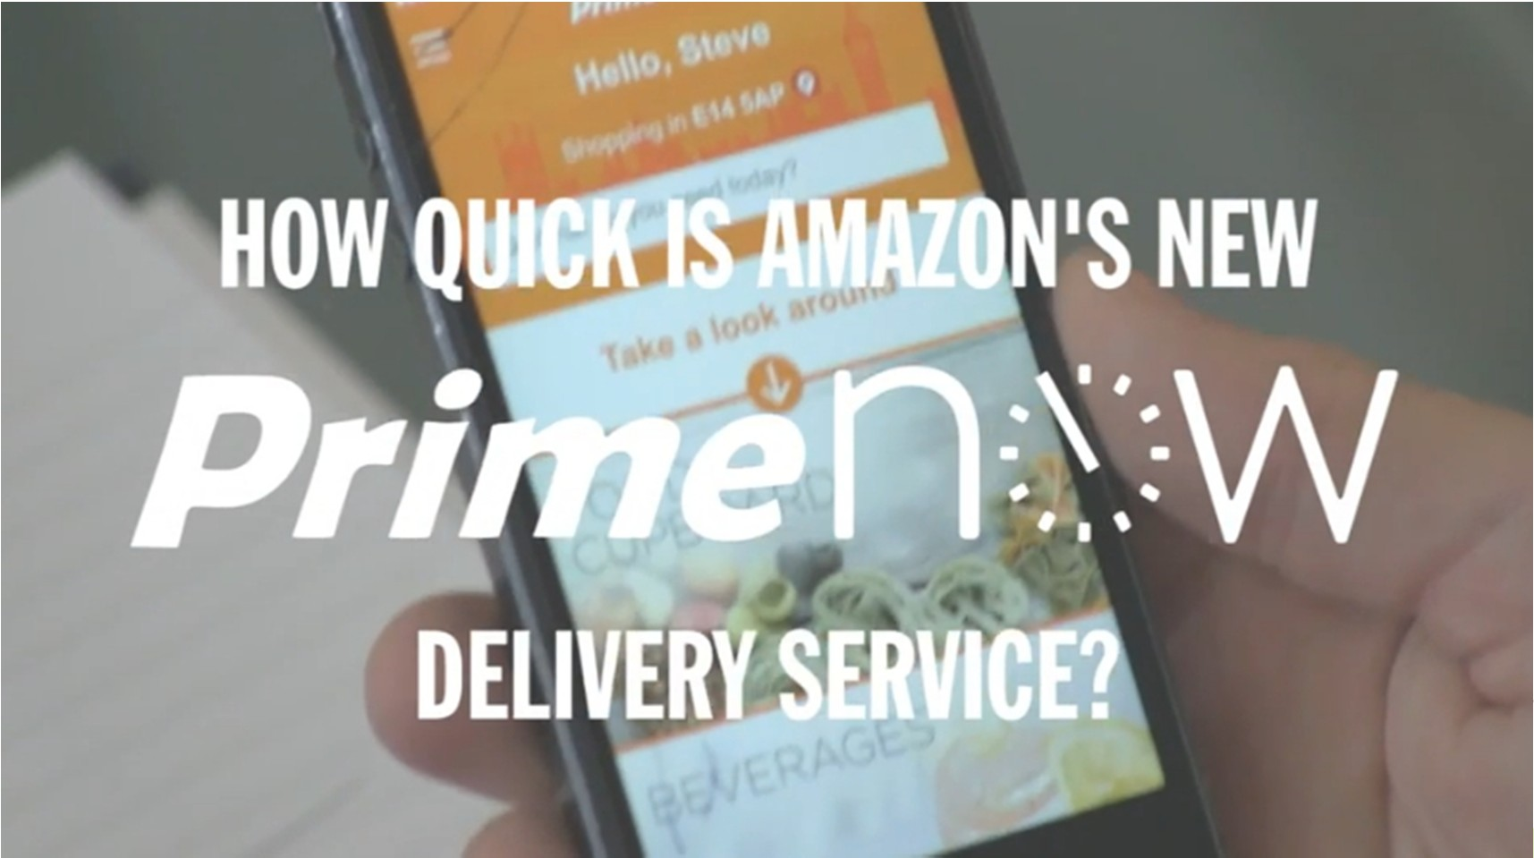
綠色經濟新興產業發展案例-食
Amazon Prime Now
Amazon Restaurants
資料來源：http://www.mirror.co.uk/news/technology-science/ordered-breakfast-amazon-prime-nows-6597431

Slide 76
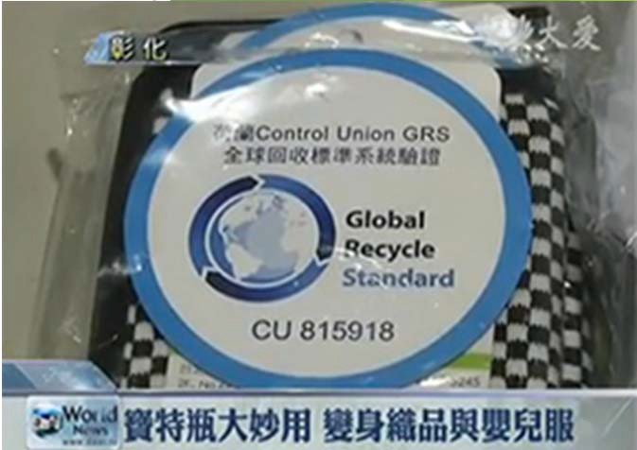
綠色經濟新興產業發展案例-衣
慈濟基金會推動環保教育超過20 年，將垃圾變黃金，大愛感恩科技將寶特瓶製成環保綠色商品。
回收的寶特瓶，經過分類、去蓋後，將瓶身踩扁裝袋，回收工作即告完成。裝袋的瓶身，送至塑膠加工廠切片漂洗，製成再生聚酯粒子， 再送紡紗廠抽絲、織布、裁切，一條輕軟、溫 暖的毛毯即完成。
環保毛毯比一般棉質衣物輕軟，環保又兼顧使用品質。目前除供台灣冬令發放，亦先後送達巴基斯坦、美國、菲律賓、斯里蘭卡等國賑 災，予受災民眾溫暖。
資料來源：http://www.tzuchi.org.tw/index.php?option=com_content&view=article&catid=56%3Aenvironmental-protection-about&id=842%3A2009-06-09-02-02-23&Itemid=310&lang=zh

Slide 77
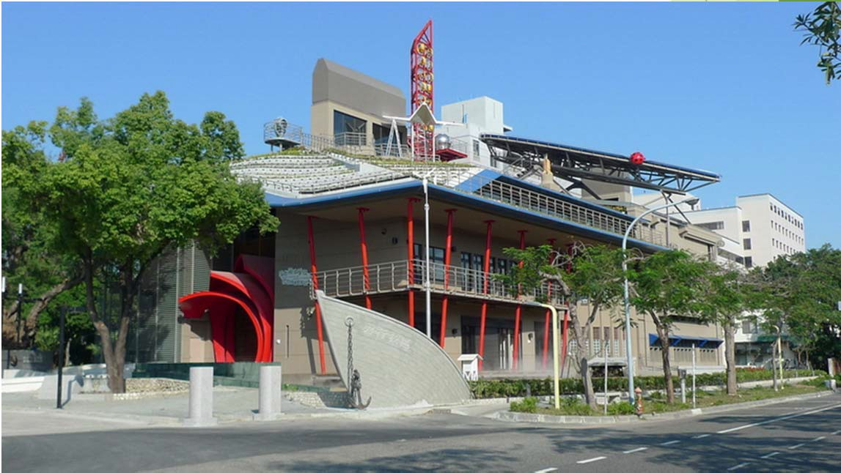
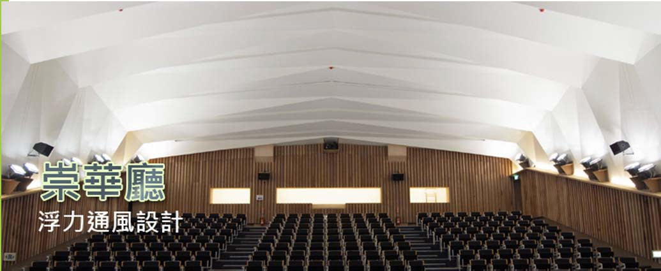

綠色經濟新興產業發展案例-住
成大建築團隊採用大量資源回收再利用的綠色 建材，並且透過空間設計，有效降低空調和採 光的耗電量，打造出全球大學第一座亞熱帶「綠建築」教育中心，同時也標榜是台灣第一 座「零碳建築」，更重要的是，這座號稱「綠 色魔法學校」的教育中心，一坪造價不到九萬 元，與一般建築差不多，打破綠建築造價昂貴 的刻版印象。
資料來源：https://www.youtube.com/watch?v=7H7grhAit24&feature=youtu.be

Slide 78
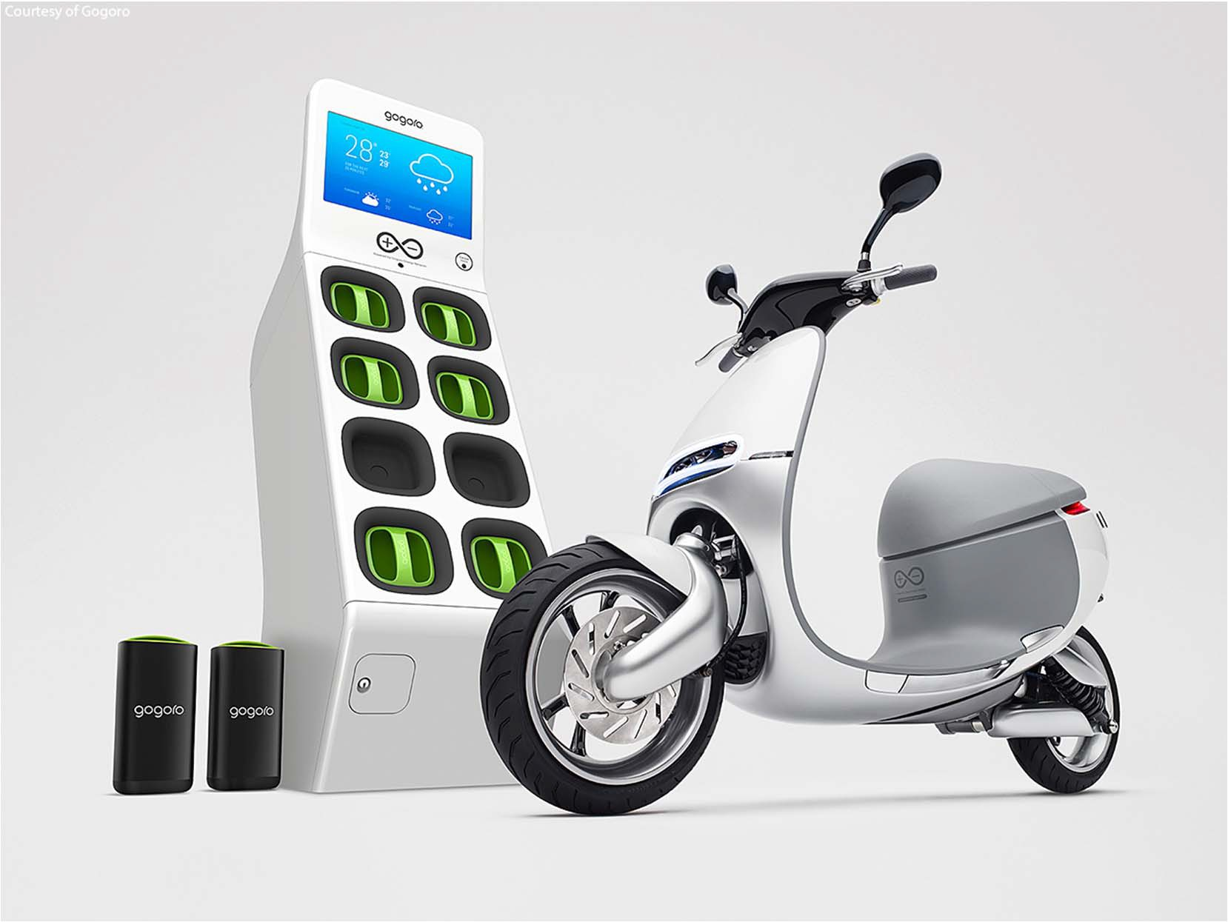

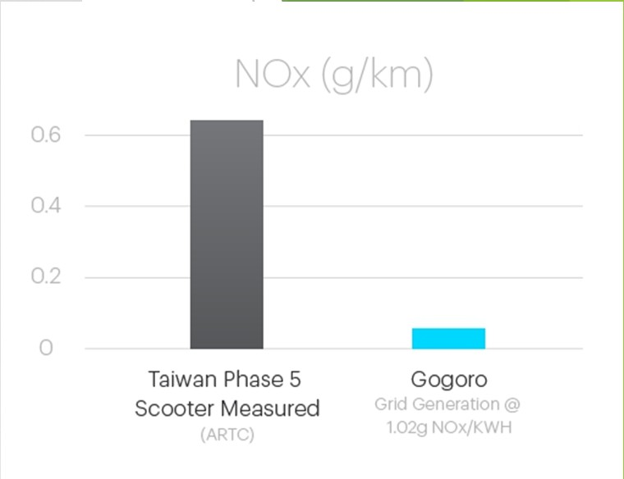
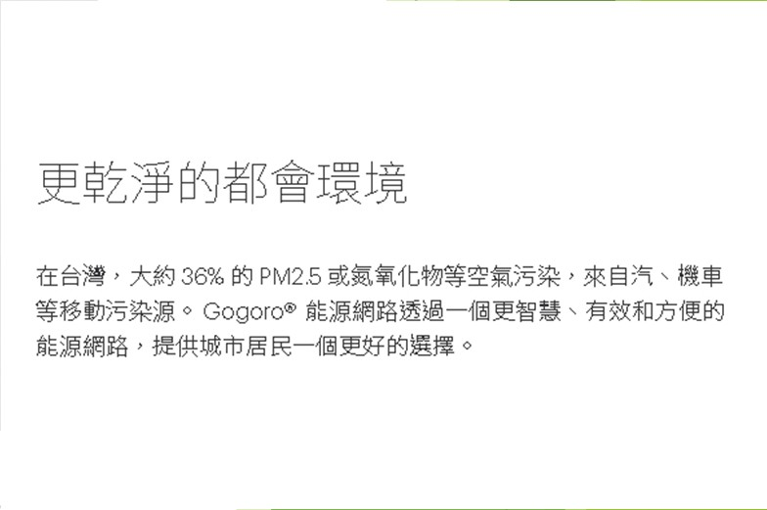

綠色經濟新興產業發展案例-行
資料來源：https://www.gogoro.com/tw/gen/

Slide 79


綠色經濟新興產業發展案例-育
「磨課師（Massive Open Online Course, MOOC）」之獨特價值是
「非同步性學習」、「量身訂作學習」、「無遠弗屆深度學習」
MOOC有兩類：
一類是是以Coursera、Udacity和EdX等公司為代表的 以名校為背景的MOOC平台。
另一類是以Udemy、Lynda等公司為代表的，任何人 都可以成為講師（群眾外包），只要你胸有成竹、有熱 情，又想開課，都可通過這個平台來達成願望。
維基百科（Wikipedia）和TED，國內的分享知識的平 台
網路上「群體學習（Social Learning）」，彼此良性互 動，甚至包括語音助理、機器學習。
資料來源：http://wechat.kanfb.com/archives

Slide 80


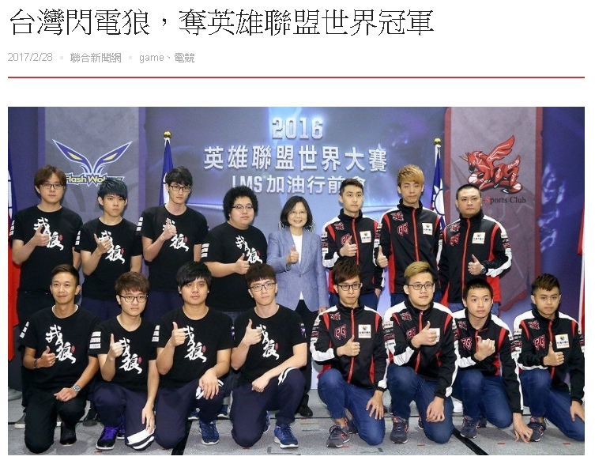


綠色經濟新興產業發展案例-樂
電玩新興產業發展：英雄聯盟(LOL)、魔獸世界(wow)、鬥陣特攻等
參考資料：https://udn.com/news/story/7086/2311000

Slide 81
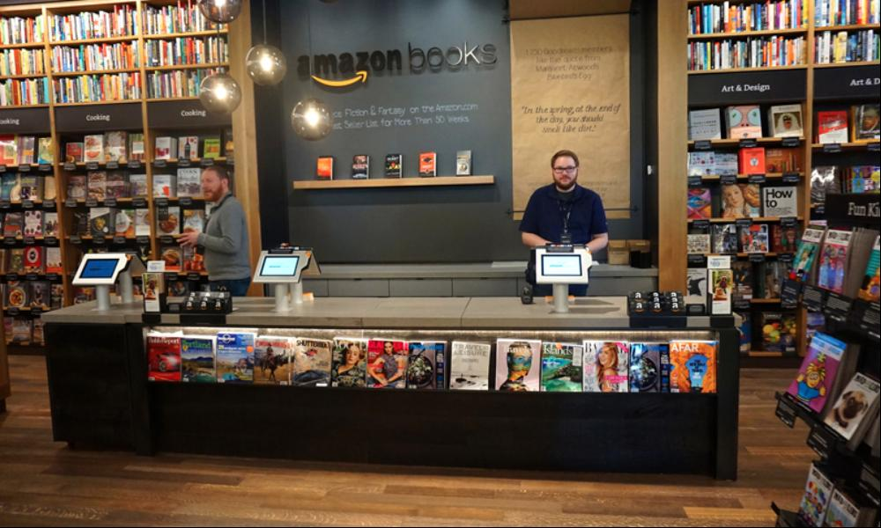
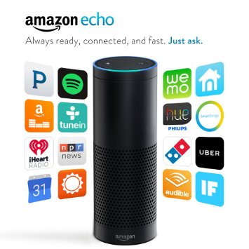

綠色經濟新興產業發展案例-樂
當大部分實體店面王國「被亞馬遜了」（to be Amazoned），亞馬遜卻回來做5,000本陳列的書店。
亞馬遜開店策略： 將二十年來在網路上服務顧客的經驗，和實體通路結合。
包括「線上線下整合」（O2O）流程探討、「Fire TV」、智慧居家裝置「Echo」布局、第八代的閱讀器Kindle下一階段發展等。
資料來源：https://www.thenewslens.com/article/47046

Slide 82

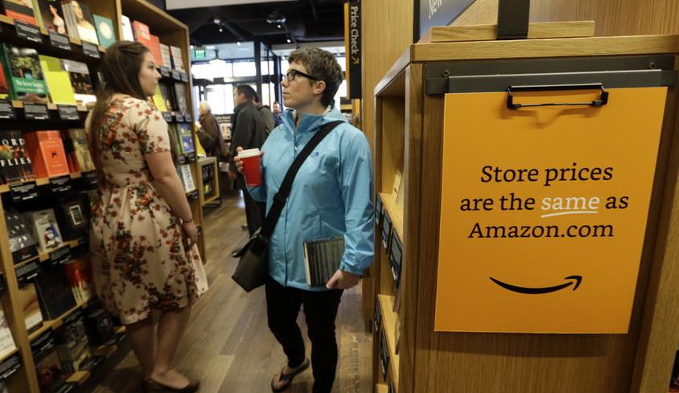
綠色經濟新興產業發展案例-樂
人們不一定在現場購書，且書店不收現金，只要用手機就可完整比對、訂購，直接送到家中。
都是根據網路評價、預售狀況等排名決定，幾乎大部分的書封正面都朝外，讓書本完整呈現最好的一面，並且在書的下方放置一張小卡片，羅列了Amazon.com的評分，以及顧客的評論，
未來蘋果（Apple）、谷歌（Google）都會推出電視機上盒的裝置，以亞馬遜對消費者的理解，在書店裡陳列的Fire TV已占上風。
資料來源：https://www.thenewslens.com/article/47046

Slide 83
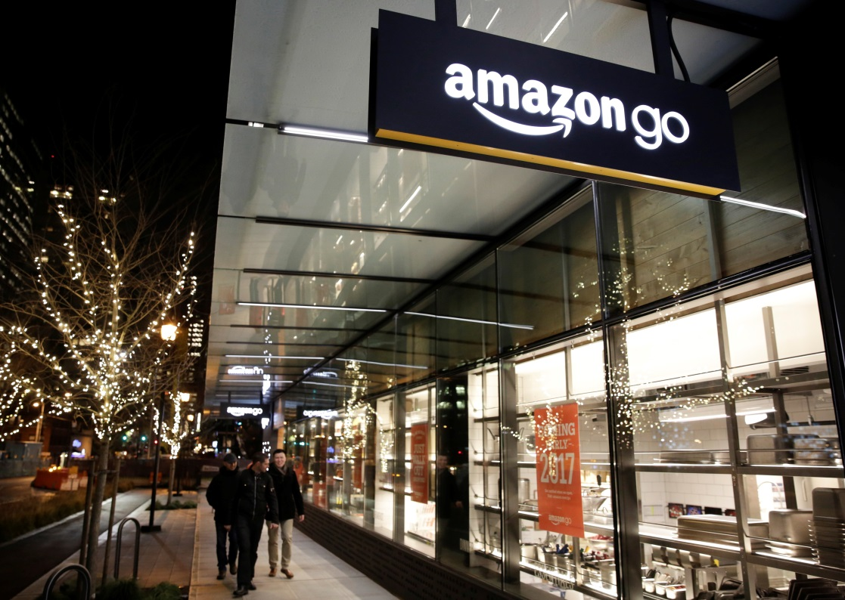

綠色經濟新興產業發展案例-樂
電商巨擘亞馬遜明年即將開第一家實體超市，不開則已，一開就要讓零售業出現天翻地覆的革命。
首家Amazon Go商店主打「拿了就走」（Grab-and-Go）技術，顧客從架上拿了需要的商品後，真的可以大剌剌、頭也不回地走出去，再也不用排隊等付錢。
資料來源： http://www.cw.com.tw/article/article.action?id=5079746

Slide 84
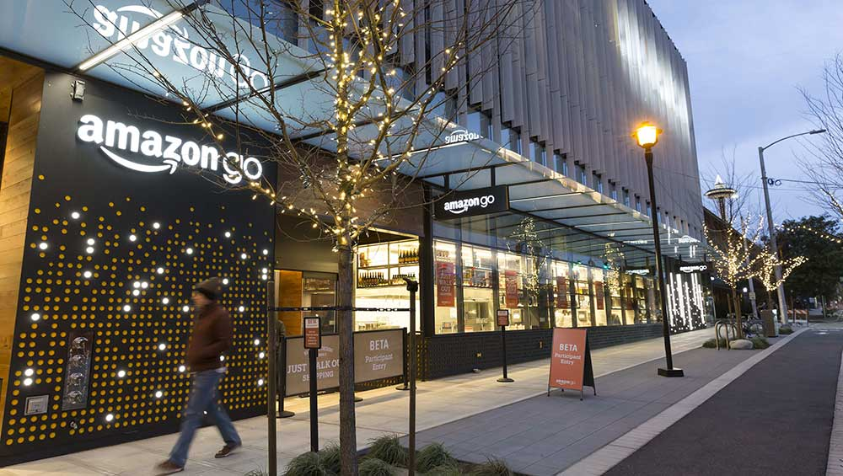
綠色經濟新興產業發展案例-樂
Amazon Go會使用類似於自動駕駛車的技術，利用感測器、電腦視覺和深度學習技術，判定消費者把哪些商品放進了自己的包包裡。
Amazon默默籌備實體店面多年，當許多產業談論數位轉型，以及收起實體店面，聚焦電商，Amazon卻逆向操作，在保有電商極速成長狀態下，放眼打造實體王國。
資料來源： http://www.cw.com.tw/article/article.action?id=5079746

Slide 85
五、結語
76

Slide 86
綠能產業與大數據
Energy/Electricity Big Data and Open data Analytics for “smart disclosure” and user smart decision are the main driving force for energy economic growth
(1)
For example, Green Button App for electricity usage data, Orange Button App for PV data(2016/4/25 U.S. DOE initiated)
(2)

Slide 87
Integrated Renewable Electricity/Energy System
Coordination among the renewable generation, electric storage and DR(demand response) for customer loads, greater use of local renewable electricity generation is practical.
“Flexibility” (meaning adaptive to the intermittent renewable energy) such as DR or storage is a valuable asset for power system integration, because it minimizes the idled capacity of reserve margin and spinning reserve.
Combining DR with energy storage in a system enhances the value/synergy and capabilities of both measures.

Slide 88
數位經濟 是綠色經濟的核心價值

Slide 89

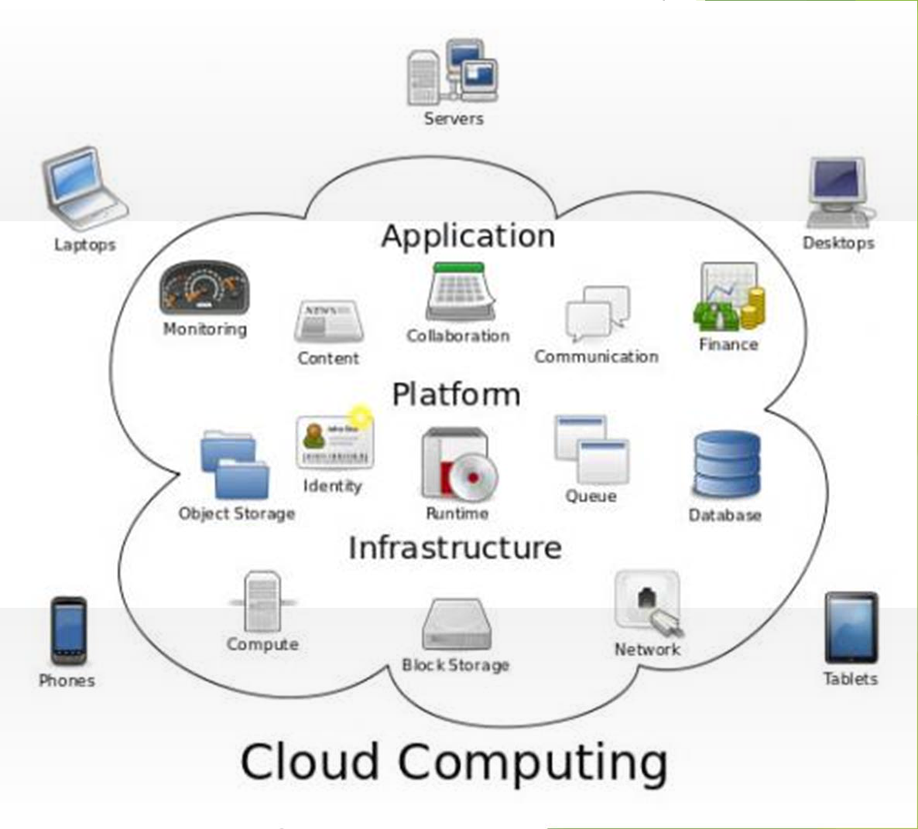

資訊本質不產生實體環境汙染
資訊可脫離實體而傳輸
無遠弗屆(廣度)
鉅細靡遺(深度)
無敵對性
無排他性
複製、邊際成本接近於零

Slide 90






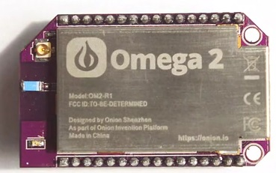
軟硬體技術到位、成本下降、百家爭鳴
應用軟體：全球目前已有400萬個APP
雲端軟體：Microsoft Azure、IBM SoftLayer、Google Cloud、Amazon(AWS)、Apple iCloud
物聯硬體：LoRa、SigFox、LTE-M、NB-IoT⋯⋯
開發版：樹莓派、香蕉派、Pine A64迷你電腦、Omega-2超迷你電腦⋯⋯
微定位系統(Beacon、聲波、UWB⋯⋯)

Slide 91

物聯網與大數據 - 新興產業發展主旋律
物聯網IoT時代的來臨，資料探勘與大數據應用時機成熟
站在巨人的肩膀上
小蝦米可以對抗大鯨魚
創新與創業是綠色經濟新興產業的核心價值

Slide 92



72

Slide 93

講者簡介
中興大學資訊管理學系、應用經濟學系合聘教授，兼任「產業發展研究中心」主任、「大數據中心」主任
「物聯網與大數據策略研究室」召集人
「哈佛商業評論」編輯委員(繁體中文版)
行政院能源及減碳辦公室諮詢顧問
部落格 http://cidr.nchu.edu.tw/teacher/hsu/blog/
臉書專頁 https://www.facebook.com/Prof.GeorgeHsu/

